Slide 1
AEC Clinical Results & Pipeline Progress
2026. 07. 09
JangHoon Chun
Department of, Medical Device Engineering & Management
Gangnam Severance Hospital,
Yonsei University College of Medicine
Notes:
오늘은 AEC 기반 저-SMI(저-골격근지수) 2차 재분류 연구의 임상 결과와 파이프라인 진행 상황을 드리겠습니다.
발표는 크게 두 파트로 구성됩니다. Part A는 감사(audit) 가능하도록 사람이 직접 설계한 해석 가능 규칙(4-Region AEC Gate)의 도출 과정과 결과이고, Part B는 같은 문제를 raw 엑셀부터 최종 결과까지 자동으로 재현하는 학생용 4단계 파이프라인입니다. 두 파이프라인이 서로 다른 방법으로 같은 결론에 도달한다는 것이 오늘 발표의 핵심입니다.

Slide 2
발표 순서
Part A
  전문가가 직접 만든 판별 규칙
    Region Scout(2가지 Scan) → Branch Screening → 4-Branch×Pattern 전수탐색
    사람이 이해할 수 있는 규칙 후보를 데이터로 좁혀나가는 과정
  1차 결과: 눈으로 확인 가능한 4개 구간 규칙
    규칙 탐색에서 확정된 LOCKED_PRIMARY_BRANCHES/PATTERNS를 그대로 적용
    비열등성(Noninferiority, NI) 검정까지 통과한 최종 규칙
  2차 결과: CNN-mimic Gate
    같은 R1~R4 구간에서 CNN이 1차 규칙의 판정을 따라 배우게 한 뒤(teacher-mimic), 독립적인 방법으로 같은 결론이 나오는지 교차검증
Part B
  자동화 파이프라인 (Stage 1~4)
    2차 결과와 같은 teacher-mimic 원리를 쓰지만, 여기서는 이진 판정에서 끝나지 않고 Stage 3·4로 이어져 환자를 위험도에 따라 세분화하는 데까지 확장
Notes:
오늘 발표 순서를 말씀드리겠습니다.
Part A는 규칙 탐색(Rule Discovery) 과정입니다. Region Scout으로 128개 지점 전체를 훑어 유의미한 구간 후보를 찾고, Branch Screening으로 구간별 최적 서술자를 스크리닝한 뒤, 4-Branch × Pattern 전수탐색으로 최종 규칙을 확정합니다. 이 과정에서 두 개의 결과가 나옵니다. 1차 결과는 해석 가능한 4-Region AEC Gate로, 규칙 탐색에서 확정된 LOCKED_PRIMARY_BRANCHES와 PATTERNS를 그대로 적용하고 비열등성(Noninferiority) 검정까지 통과한 최종 규칙입니다. 2차 결과는 CNN-mimic Gate로, 같은 R1~R4 구간에서 CNN이 1차 규칙의 판정을 흉내내며 학습해 독립적인 방법으로 결과를 교차검증합니다.
Part B는 자동화 파이프라인입니다. Secondary CNN-mimic Gate와 같은 teacher-mimic 원리를 쓰지만, 여기서는 이진 판정에서 끝나지 않고 Stage 3, 4로 이어져 연속 점수 기반의 환자 계층화(phenotype stratification)까지 확장됩니다.
정리하면, Part A는 소수의 손코딩 규칙으로 감사 가능성을 극대화한 경로이고, Part B는 대규모 자동 탐색으로 재현성과 확장성을 확보한 경로입니다.

Slide 3
Part A — 원본 데이터 정리하기
결측치 대치 → patient-wise 정규화 → Gaussian smoothing → low-SMI 라벨까지 한 번에 구성
1
컬럼 정리 — 곡선 데이터(aec_ 로 시작하는 128개 컬럼)만 골라 번호순 정렬
2
결측치 대치 — 빠지거나 비정상적인 값을 같은 지점의 중앙값(median)으로 채움
3
patient-wise 정규화 — 환자 자신의 평균으로 나눠서 곡선 모양만 비교되게 함
4
위 과정을 하나로 통합 — Gaussian smoothing → 정규화 → SMI 계산 → low-SMI 라벨까지 한 번에 처리
① Gaussian smoothing(sigma=1.0): 값이 튀는 지점을 살짝 부드럽게 다듬음
② patient-wise 정규화: 환자마다 다른 전체 밝기를 지우고, 곡선의 "모양"만 비교되게 함
③ low-SMI 라벨: 근육량 수치(SMI)가 성별 기준(남 45.4, 여 34.4) 미만이면 저-SMI(근육량 부족)로 표시
Notes:
Part A의 첫 단계, 데이터 로딩과 전처리를 말씀드리겠습니다.
원본 엑셀의 metadata 시트와 aec_128 시트를 읽어, 결측치나 비정상값은 같은 지점의 다른 환자들 중앙값으로 대체합니다.
그다음 화면의 코드처럼 세 단계를 거칩니다. 첫째, Gaussian smoothing을 sigma=1.0으로 적용해 스캐너 노이즈로 인한 점 대 점 튐을 제거하되, R1~R4처럼 10~30포인트 길이의 구간 형태는 보존되도록 아주 약하게만 흐립니다. 둘째, 환자별 평균으로 나누는 patient-wise 정규화를 적용해 스캐너마다 다른 절대 관전류 스케일을 지우고 곡선의 상대적 모양만 남깁니다. 셋째, 저-SMI 라벨을 성별 기준 컷오프로 만듭니다 — 남성은 SMI 45.4 미만, 여성은 34.4 미만이며, 이는 Derstine 기준을 그대로 채택한 것입니다. 인수인계 문서에는 Yoon 기준도 검토했지만 최종적으로 Derstine 기준으로 고정했다는 의사결정 이력이 남아 있습니다.

Slide 4
Part A — 기본 위험도 점수 만들기
나이·키·몸무게·성별, 이 4가지 정보만으로 "이 환자가 위험군인지" 기본 점수를 매기는 단계
1
4개 임상변수(나이·키·몸무게·성별)를 표로 정리 — 기준 병원(internal) 데이터 기준으로 결측 대치·표준화한 뒤, 같은 기준을 검증용(external) 데이터에도 동일 적용
2
5-fold 교차검증(cross-validation) — 전체 환자를 5그룹으로 나누되, 위험군 비율이 그룹마다 고르게 섞이도록 분할
3
logistic regression(로지스틱 회귀)으로 임상 점수 학습 — internal은 5-fold OOF(자기 그룹은 학습에서 빼고 예측)로, external은 전체 재학습 모델로 예측
4
z-표준화 — internal 점수의 평균·표준편차를 기준으로 두 점수를 같은 눈금(z-score)으로 환산
5
threshold(기준값) 탐색 — 목표 민감도(sensitivity) 이상을 유지하면서 특이도(specificity)가 최대가 되는 지점을 찾음
6
위 과정을 모두 묶어 하나의 결과 세트(ctx)로 생성 — 이후 거의 모든 계산이 이 세트를 공통으로 사용
Notes:
다음은 임상 모델, Clinic Model입니다. 나이, 키, 몸무게, 성별 단 4개 변수만으로 임상 위험도 점수(clinical_z)를 만드는 단계입니다.
정규화 강도를 사실상 끈 로지스틱 회귀(C=1,000,000)를 씁니다. 변수가 4개뿐인 저차원 모델이라 과적합 위험이 낮으므로, 계수를 인위적으로 줄이지 않고 데이터가 말하는 그대로의 계수를 쓰기 위함입니다. 5-fold로 나눠 internal은 out-of-fold 예측 점수를, external은 전체 재학습 모델의 예측 점수를 얻고, internal 점수의 평균·표준편차로 두 점수 모두 z-표준화합니다.
그리고 S80, S85, S90이라는 세 운영점(operating point)을 정의합니다. 이는 목표 민감도를 80%, 85%, 90%로 고정하고 그에 대응하는 임상점수 임계값을 역산한 지점입니다. 즉 S90은 "저-SMI 환자를 최소 90% 잡아내려면 임계값을 얼마로 잡아야 하는가"를 의미합니다. 민감도를 높게 고정할수록 임상 양성 판정을 받는 환자가 늘고, 그만큼 위양성도 늘어납니다 — 바로 이 위양성을 줄이는 것이 다음에 설명드릴 AEC 게이트의 존재 이유입니다.

Slide 5
Part A — 1단계: 의심 구간 찾기
① Region Scout(전체 훑어보기)
R1~R4를 사람이 정하기 전, 128개 지점 전체를 기계적으로 훑은 단계
COARSE SCAN (1차)
8칸 간격으로, 16~32포인트 길이 window를 옮겨가며 훑음
범위: 전체 128개 지점
FINE SCAN (2차)
4칸 간격(2배 촘촘하게), 12~32포인트 길이 window로 재탐색
범위: 33~128번 지점
1차 Scan: 넓은 범위를 성기게 훑어 큰 후보들을 먼저 찾음
2차 Scan: 성적이 좋았던 구간 주변만 촘촘하게 다시 훑어 후보를 좁힘
왜 하필 33번 지점부터 다시 훑을까?
이전 다른코드에서, 1차로 넓게 훑었을 때 성적이 좋았던 상위 30개 구간 주변만 골라 다시 훑는 방식을 썼는데,
그 좋은 구간들이 거의 다 33번 지점 뒤쪽에 몰려 있다는 게 실제로 확인됐습니다. 그래서 이 파일은 그 결과를 반영해 "33번부터"로 미리 정해두고 재현합니다
여기서는 아직 최종 4개 구간(LOCKED_REGIONS)을 확정하지 않습니다 — 사람이 상위권 후보를 보고 해석한 뒤, 다음 화면에서 확정합니다
Notes:
이제 Part A의 규칙 탐색, Stage 1의 첫 단계인 Region Scout입니다. R1~R4를 사람이 정하기 전, 128개 지점 전체를 기계적으로 훑는 단계입니다.
두 단계 스캔을 씁니다. Coarse 스캔은 전체 1~128 구간을 8칸 간격으로, 길이 16/24/32 윈도우로 넓게 훑습니다. Fine 스캔은 33~128 구간만 4칸 간격으로 더 다양한 길이(12~32)로 재탐색합니다.
여기서 중요한 점은, lo=33이라는 경계가 임의의 고정값이 아니라는 것입니다. 앞선 이전 단계의 코드에서， coarse 스캔에서 internal 성적이 좋았던 상위 30개 윈도우 주변(±16)만 다시 훑는 적응형 탐색을 수행했고, 그 결과 좋은 후보들이 거의 다 33번 지점 이후에 몰려 있었습니다. 이 파일은 그 결론을 lo=33 하드코딩으로 단순화해 재현한 것입니다.
중요한 것은, 이 단계는 아직 R1~R4를 확정하지 않는다는 점입니다 — 촘촘하게 훑어본 후보 목록일 뿐이고, 사람이 이 상위권 결과를 해석해서 다음 슬라이드의 LOCKED_REGIONS로 고정합니다.

Slide 6
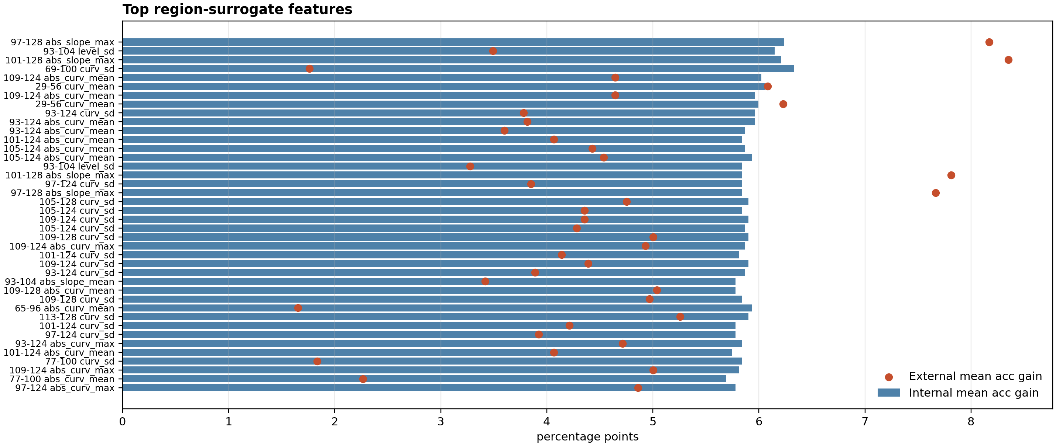
Part A — Region Scout 실제 결과
이전 스크립트가 찾아낸 상위 region-surrogate 특징 — external은 일부 후보에서만 크게 개선
Notes:
먼저 그래프를 읽는 법부터 말씀드리겠습니다. 세로축은 상위 40개 후보 각각을 "지점범위 + 모양 특징 이름"(예: curv_sd=곡률의 변동폭, abs_slope_max=최대 기울기 크기)으로 나열한 것이고, 가로축은 임상모델 대비 정확도가 몇 %p 좋아졌는지입니다. 파란 막대는 internal(Gangnam) 코호트에서의 개선폭이고, 그 위에 겹친 주황 점은 같은 후보를 external(Sinchon) 코호트에 그대로 적용했을 때의 개선폭입니다.
그림을 보시면 파란 막대는 대부분 5.7~6.3%p 사이에 몰려 있어, internal 성적만 놓고 보면 후보들 간 차이가 거의 없습니다. 그런데 주황 점의 위치는 후보마다 크게 갈립니다 — '69-100 curv_sd'나 '93-104 level_sd'처럼 점이 파란 막대 끝보다 한참 왼쪽(external 개선폭 1.6~3.5%p)에 찍힌 후보가 대다수인 반면, '97-128 abs_slope_max'나 '101-128 abs_slope_max'처럼 오히려 막대 끝보다 오른쪽(external 개선폭 7.6~8.4%p, internal보다도 더 좋음)에 점이 찍힌 소수의 후보도 섞여 있습니다.
즉 "internal에서 성적이 좋다"는 사실만으로는 external에서도 통할지 전혀 예측할 수 없다는 뜻입니다 — 이것이 부제의 "external은 일부 후보에서만 크게 개선"이라는 문구가 의미하는 바이며, 단일 코호트 순위만 보고 최종 규칙을 정하면 과적합(overfitting) 위험이 있다는 것을 한 장의 그림으로 보여주는 핵심 근거입니다.
이 관찰이 이후 전체 파이프라인 설계에 반영됩니다 — ④ 4-branch×패턴 전수탐색 단계에서 internal과 external 모두 비열등성 기준(95% 상한 ≤5%p)을 통과하는 조합만 채택하도록 만든 이유가 바로 이 그림입니다. 뒤에서 다시 보시겠지만, 2차 CNN-mimic 결과에서도 internal_locked(내부 기준으로만 고른 규칙)가 external에서 탈락하는 대조 사례가 나오는데, 이 슬라이드가 그 현상의 첫 번째 경험적 증거입니다.

Slide 7
Part A — 최종 확정된 4개 구간과 판정 공식
Region Scout 결과와 사람의 시각적 해석을 바탕으로 최종 고정한 4개 구간과 공통 판정 공식
R1 45–56
R2 57–80
R3 97–128
R4 117–128
R4는 R3 안에 포함된 구간(R3의 마지막 12개 지점) — R3는 후반부 전체 흐름을, R4는 가장 끝부분만 따로 담당
판정 공식: 기본 위험도 점수에 "곡선 모양 점수"를 살짝 더해서 재계산
① 위험도 점수가 기준선에 가까운 사람일수록 곡선 모양을 더 많이 반영(가우시안 창)
② 그 반영 정도만큼만 곡선 모양 점수를 더해 새 점수를 만듦
③ 새 점수가 다시 기준선 아래로 내려가면 "위험도 재분류(강등)" 후보로 투표
왜 이렇게 설계했는가
기준선에서 먼 사람(확실히 안전하거나 확실히 위험한 사람)은 곡선 모양이 거의 영향을 주지 않습니다. 오직 "애매하게 위험군으로 분류된" 사람만 곡선 모양으로 다시 판단합니다 — AEC가 첫 번째 검사가 아니라, 이미 위험군으로 분류된 사람을 다시 확인하는 두 번째 검사라는 설계 의도를 공식 자체가 담고 있는 것입니다
Notes:
Region Scout 결과와 사람의 시각적 해석을 바탕으로 최종 확정된 4개 구간, LOCKED_REGIONS입니다. R1은 45~56번 지점(길이 12), R2는 57~80번(길이 24), R3는 97~128번(길이 32), R4는 117~128번(길이 12)입니다. 주목할 점은 R4가 R3의 부분집합, 즉 R3의 마지막 12포인트라는 것입니다 — R3는 후반부 전체의 완만한 추세를, R4는 가장 끝부분의 국소적인 급격한 변화를 별도로 포착하도록 의도적으로 나눈 설계입니다.
공통 게이트 수식은 branch_gate_score입니다. boundary는 임상점수가 threshold 근처일 때만 1에 가까워지는 가우시안 창이고, score는 그 boundary 폭만큼만 형태 특징(feature_z)을 임상점수에 더한 값이며, 다시 threshold 아래로 내려가면 위험강등(de-escalation)에 투표합니다.
왜 이런 형태인지가 핵심입니다 — 임상점수가 threshold에서 먼 사람, 즉 이미 확실히 저위험이거나 고위험인 사람에게는 boundary가 거의 0이 되어 형태 특징이 사실상 영향을 주지 않습니다. 오직 임상적으로 애매하게 양성 판정을 받은 사람만 형태 신호로 재분류됩니다. 즉 AEC가 1차 선별검사가 아니라 임상 모델이 이미 위험군으로 분류한 사람들 안에서의 2차 재분류(second-stage reclassification) 도구라는 임상적 프레이밍을 수식 자체가 구현하고 있습니다.

Slide 8
Part A — 후보 구간별로 성적 매기기
② 구간별 후보 채점
각 구간(R1~R4)마다 나올 수 있는 최대 288가지 조합을 전부 점수 매겨서, 구간별 상위 6개만 남김
후보 하나(BranchCandidate)에 담기는 정보
구간 / 특징 종류 / 방향(+·−) / 반영폭 / 가중치 / 점수
이 조합 값으로 각 후보를 고유하게 구분함
1
전부 다 점수 매기기 — 4개 구간 × 곡선 특징 12종류 × 방향 2가지 × 반영폭 3단계 × 가중치 4단계, 가능한 모든 조합을 채점
2
결과 저장 후, 구간별로 성적이 가장 좋은 6개만 남김
3
예외 처리 — 최종적으로 실제 채택된 조합이 상위 6개 밖에 있더라도, 후보 목록에 강제로 포함시켜둠
왜 강제로 포함하는가
"최종 채택된 규칙이 전체 탐색 결과에서 실제로 어느 위치에 있는지"를 항상 눈으로 확인할 수 있게 하기 위함 — 순위권 밖이라도 기록에 남겨 검증이 가능하도록 설계
Notes:
규칙 탐색의 두 번째 단계, Branch 후보 스크리닝입니다. BranchCandidate는 region·feature·sign·width·lambda·score를 담는 후보 하나이며, label 속성이 고유 문자열을 만듭니다.
전수 채점 규모를 보시면, LOCKED_REGIONS 4구간 × DESCRIPTORS 12개 × SIGNS(±1) × WIDTHS(0.35/0.50/0.70) × LAMBDAS(0.25/0.40/0.55/0.70)로 구간당 최대 288개 조합을 전부 채점합니다. 결과는 02_locked_region_branch_screen.csv에 저장하고, 구간별 상위 6개만 남깁니다.
여기서 중요한 설계 포인트가 강제 포함(forced inclusion)입니다. 최종 확정된 LOCKED_PRIMARY_BRANCHES에 실제로 쓰인 branch가 설령 상위 6개 밖에 있더라도, 03_selected_branch_candidates_for_combo_search.csv에 강제로 포함시킵니다. 이렇게 하는 이유는 코드 주석에도 명시되어 있듯, manuscript rule이 실제로 탐색 공간의 어디에 위치하는지를 항상 눈으로 확인할 수 있게 하기 위함입니다 — 즉 "최종 규칙이 탐색 결과 상위권이 아니었다면 왜 선택되었는가"라는 감사 질문에 언제나 답할 수 있도록 설계된 것입니다.

Slide 9
Part A — 최종 확정된 4개 구간 규칙
다른 코드 파일들에서 쓰는 값과 정확히 동일 — 이 파일이 그 값이 처음 정해진 원본 출처
구간 | 사용한 특징 | 방향 | 반영폭 | 가중치
R1 45–56 | 끝점 변화량 | −1 | 0.50 | 0.25
R2 57–80 | 구간 평균값 | −1 | 0.70 (최대) | 0.25
R3 97–128 | 기울기(추세) | +1 (유일하게 반대) | 0.35 (최소) | 0.25
R4 117–128 | 끝점 변화량 | −1 | 0.50 | 0.25
인정하는 패턴 5가지
{"++++", "++--", "+--+", "--+-", "---+"}
4개 구간 중 최소 2개 이상이 같은 방향(+)을 가리켜야 "위험도 재분류" 후보로 인정 (다수결과 비슷한 방식)
왜 4개 모두 가중치가 가장 낮은 값(0.25)인가
"위험군을 놓치는 비율이 늘어나면 안 된다"는 안전 기준을 통과하려면, 곡선 모양의 영향력을 최대한 약하게 눌러야 했다는 뜻입니다 — 시도해본 값 중 가장 보수적인(안전한) 값이 최종 채택됐습니다
Notes:
이 표가 규칙 탐색의 최종 산출물, LOCKED_PRIMARY_BRANCHES와 LOCKED_PRIMARY_PATTERNS입니다.
구간별로 보면 R1은 endpoint_delta(구간 끝값-첫값), sign −1, width 0.50입니다. R2는 level_mean(구간 평균 높이), sign −1, width 0.70입니다. R3는 linear_slope(최소자승 기울기), sign +1, width 0.35 — 유일하게 부호가 반대인 branch입니다. 후반부 회복구간에서는 "가파르게 오르는 모양"이 오히려 저위험 형태라는, 전반부(R1, R2)와는 반대되는 방향성이 실제로 존재함을 보여줍니다. R4는 R1과 같은 endpoint_delta, sign −1, width 0.50입니다.
인정 패턴은 5개, {"++++", "++--", "+--+", "--+-", "---+"}입니다. 공통점은 4개 branch 중 최소 2개 이상이 같은 방향(+)을 가리켜야 인정한다는 2-of-4 합의(consensus) 원칙입니다.
마지막으로, 4개 branch 모두 lambda가 0.25로 그리드 중 최솟값입니다. 이는 우연이 아니라, 뒤에서 보실 비열등성(NI margin 5%p) 검정을 통과하려면 형태 특징의 영향력을 최대한 약하게 눌러야 했다는 뜻입니다 — 그리드에서 시도된 가장 보수적인 값이 안전기준 통과의 대가로 채택된 것입니다.

Slide 10
Part A — 계산 속도 높이기
③ 미리 계산해두기
환자 한 명씩 다시 확인하지 않고, 숫자만 더해서 수천 개 패턴을 한 번에 계산하는 속도 최적화 기법
1
선택된 모든 후보에 대해, "이 환자는 위험도 재분류 대상인가(예/아니오)"를 3가지 민감도 기준×전체 환자에 대해 미리 다 계산해서 저장해둠
2
4개 구간의 예/아니오 판정을 하나의 숫자(0~15)로 압축
3
16가지 조합 패턴별로, 실제 위험군이 몇 명인지 미리 세어둠
4
미리 세어둔 숫자만으로, 수천 가지 패턴 조합을 한 번에 계산
4,368가지
"16가지 패턴 중 정확히 5개를 고르는" 경우의 수 — 구간 조합 하나마다 이 4,368가지 패턴 조합을 전부 한 번에 계산합니다
Notes:
전수탐색은 조합 수가 매우 크기 때문에, 매번 환자를 순회하며 다시 계산하지 않도록 하는 속도 트릭이 필요합니다. 그것이 투표 사전계산(precompute) 단계입니다.
네 단계로 이루어집니다. 먼저 precompute_branch_votes로 선택된 모든 branch 후보의 투표(True/False)를 3개 운영점 × 전체 환자에 대해 미리 계산해 캐싱합니다. 다음으로 code_from_four_votes로 4개 branch의 투표를 4비트 정수(0~15)로 압축합니다. 그다음 fast_counts_by_code로 16개 코드별 사건/비사건 환자 수를 미리 세어둡니다. 마지막으로 evaluate_all_masks_from_counts가 행렬곱 연산으로 수천 개의 패턴 마스크를 한 번에 평가합니다.
숫자로 보면, C(16,5)=4,368이 pattern_masks_exactly_k(k=5)가 만드는 "16개 코드 중 정확히 5개를 고르는" 조합 수이고, 이것이 코드 주석에 명시된 "한 branch 조합 안에서 4,368개 pattern mask를 한 번에 평가한다"는 설명과 정확히 일치합니다. 이런 벡터화가 있었기에 뒤에 나올 최대 2,401가지 branch 조합 × 4,368개 패턴이라는 대규모 전수탐색이 현실적인 시간 안에 가능해졌습니다.

Slide 11
Part A — 최종 규칙 확정 + 안전성 검증
④ 모든 조합 다 시도해보기
비열등성(Noninferiority, NI) 검정 — Clopper-Pearson 정확법으로 민감도 손실(위험군을 놓치는 비율)의 95% 단측 상한을 계산, 이것이 "안전하다"의 공식적 정의
통계적으로 엄격한 방법(Clopper-Pearson)으로 계산
놓친 위험군 환자 수(k) ÷ 전체 위험군 환자 수(n)의 상한선을 95% 신뢰 수준으로 계산 — 표본이 적어도 안전 쪽으로 보수적으로 계산되는 방법
1
재분류 전/후 민감도(sensitivity)·특이도(specificity)·정확도를 비교하고, NI margin(안전 기준선) 5%p 이하인지로 안전 여부(formal_NI_pass) 판정
2
구간당 최대 7개 후보, 그 조합(최대 2,401가지) × 패턴(4,368가지)을 전부 다 시도해봄
핵심 결과
내부·외부 데이터 둘 다에서 "놓치는 비율 5% 이하 + 정확도 개선 + 오탐 감소"를 모두 만족하는 조합만 최종 후보로 남김
이 중 최종 채택된 규칙과 정확히 일치하는 조합이 실제로 있었는지 별도로 확인해, "최종 규칙이 진짜 전수탐색에서도 나오는 조합인가"를 직접 증명
Notes:
규칙 탐색의 마지막 단계, 4-branch × 패턴 전수탐색과 비열등성(Noninferiority) 판정입니다.
핵심은 clopper_pearson_one_sided_upper 함수입니다. 민감도 손실 — 위험강등으로 놓친 저-SMI 환자 수(k) 나누기 전체 저-SMI 환자 수(n) — 의 95% 단측 신뢰상한을 Clopper-Pearson 정확법으로 계산합니다. 표본이 적을 때도 정규근사보다 보수적으로 안전한 상한을 주는 방법입니다.
evaluate_deescalation이 강등 전/후 민감도·특이도·정확도를 계산하고, 그 상한이 NI_MARGIN=0.05, 즉 5%p 이하인지로 formal_NI_pass를 판정합니다 — 이것이 이 연구 전체에서 "안전하다"의 공식적 정의입니다.
run_combo_pattern_search는 구간당 최대 7개 후보 조합으로 최대 7의 4제곱, 2,401가지 조합 × 4,368개 패턴을 전수 평가합니다. 그 결과 internal과 external 모두에서 상한 ≤0.05, 특이도 증가 >0, 정확도 증가 >0을 동시에 만족하는 조합만 남기고, 그중 LOCKED_PRIMARY_BRANCHES/PATTERNS와 정확히 일치하는 행을 별도로 추출합니다. 이 마지막 파일이 "논문에 쓰인 최종 규칙이 실제로 이 전수탐색에서도 통과 후보로 나오는가"를 직접 증명하는 산출물입니다.

Slide 12
Part A — 1차 결과 (Primary Rule: Interpretable 4-Region Gate)
Rule Discovery에서 확정된 R1~R4 규칙(LOCKED_PRIMARY_BRANCHES/PATTERNS)을 그대로 적용
1
앞서 규칙 탐색(①~④)에서 확정된 LOCKED_PRIMARY_BRANCHES/PATTERNS를 internal·external 데이터에 그대로 적용해 AEC+/− 판정을 계산
2
1차 규칙 결과만 보여주는 1x3 + R4 기울기(tangent) 그림을 별도로 생성
코드 표기와 정확히 일치
final_s90_primary_and_cnn_metrics.csv의 model 컬럼 값이 정확히 primary_interpretable_4region — 이 문서 전체에서 '1차 결과(Primary Rule)'는 이 값을 가리킴
Notes:
규칙 탐색이 끝났으니 실제 1차 결과를 보면 compute_locked_gate가 방금 확정된 LOCKED_PRIMARY_BRANCHES/PATTERNS를 그대로 적용해 internal·external 각각의 AEC+/− 판정을 계산합니다. make_main_figure는 1차 규칙만 그리는 1x3 + R4 tangent 그림을 자체 구현으로 그립니다.
코드 표기 측면에서, final_s90_primary_and_cnn_metrics.csv의 model 컬럼 값이 정확히 primary_interpretable_4region으로 표기되며, 이 문서 전체에서 "1차 결과(Primary Rule)"는 이 값을 가리킵니다. 실제 수치는 잠시 후 결과 슬라이드에서 함께 보여드리겠습니다.

Slide 13
Part A — 2차 결과 (Secondary Rule: CNN-mimic Gate)
별도 CNN 모델의 확률을 흉내(mimic)낸 보조 규칙
1
threshold [0.80, 0.60, 0.90, 0.60]과 인정 패턴 4개로 2차 결과(CNN-mimic Gate)를 재현
2
임상양성 환자 내에서 AEC+/− 두 그룹의 저-SMI 사건율과 Fisher p값을 계산
3
1차·2차 결과를 모아 4개 파일로 저장
코드 표기와 정확히 일치
final_s90_primary_and_cnn_metrics.csv의 model 컬럼 값이 정확히 secondary_CNN_mimic
Notes:
이어서 2차 결과, Secondary Rule인 CNN-mimic Gate입니다. 별도로 학습된 CNN 모델의 확률을 흉내(mimic)낸 보조 규칙입니다.
compute_secondary_cnn_mimic() 함수가 CNN_BRANCH_THRESHOLDS=[0.80, 0.60, 0.90, 0.60]과 4개 패턴으로 2차 결과를 재현합니다. conditional_low_smi_table로 임상양성 내 AEC+/− 두 그룹의 실제 저-SMI 사건율과 Fisher p값을 계산하고, write_final_outputs가 1차·2차 결과를 모아 4개 파일로 저장합니다.
코드 표기는 model 컬럼값 secondary_CNN_mimic으로 정확히 일치합니다.
마지막으로 반드시 짚어야 할 경고가 있습니다 — 이 CNN_BRANCH_THRESHOLDS 값들은 outputs/full_derivation/MD/144838527.png, 즉 협업자가 공유한 원본 스크린샷(S90 internal 강등 40명, external 약 51-52명)을 재현하기 위한 값입니다. 나중에 별도로 실행된 더 큰 규모(58만여 개 후보)의 전수탐색에서 나온 "새 승자"인 internal_locked나 internal_external_audit 값으로 바꾸면 안 된다는 경고가 코드 주석에 명시적으로 남아 있습니다. 이 두 값 집합은 서로 다른 목적의 서로 다른 규칙이므로 섞어 쓰지 않아야 합니다 — 이 새 승자 규칙은 다음 두 슬라이드에서 별도로 보여드리겠습니다.

Slide 14
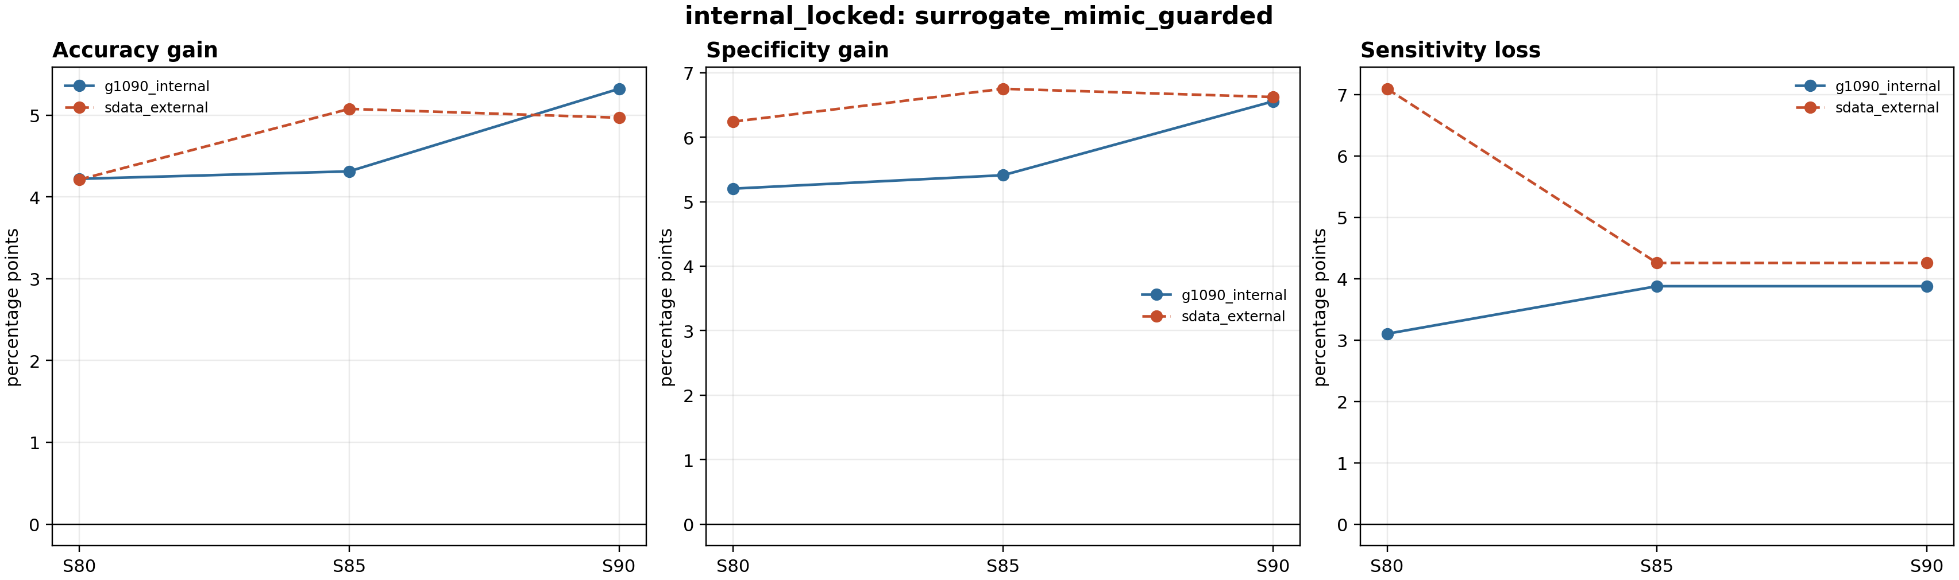
Part A — 2차 결과(Secondary Rule) 최종 승자
① internal_locked
main_aec_new_region_cnn_surrogate_mimic_gate.py가 나중에 별도로 찾은 승자 설정
Notes:
방금 말씀드린 "새 승자" 규칙 중 첫 번째, internal_locked입니다. 이는 main_aec_new_region_cnn_surrogate_mimic_gate.py가 나중에 별도로 58만여 개의 (임계값, 패턴) 후보를 전수탐색해서 찾은 설정입니다.
연구적으로 이 그림에서 가장 중요하게 보셔야 할 것은 이 규칙이 채택되지 않은 이유입니다. internal_locked는 surrogate_mimic_guarded 설정을 쓰고, R1~R4 임계값이 0.65/0.45/0.75/0.45, 인정 패턴은 5개(-+--, ++--, --+-, ---+, -+++)입니다. Internal 안전기준은 통과했지만, External에서는 탈락했습니다.
왜 탈락했는지가 핵심입니다 — R2 임계값이 0.45로 상대적으로 낮게 설정되면서, external의 S80 운영점에서 민감도 손실이 7.1%p까지 커졌습니다(안전 한도 8%p에 근접). 게다가 그 손실이 우연이라고 보기 어려운 수준, 즉 p=0.00195로 유의성 기준(0.05) 자체를 통과하지 못해 탈락 처리되었습니다.
이 사례는 "internal 데이터만 보고 규칙을 고르면 외부 데이터에서 실패할 수 있다"는 방법론적 교훈을 보여주는 대조군으로서 의미가 있습니다 — 다음 슬라이드의 internal_external_audit과 비교하면서 봐 주시기 바랍니다.

Slide 15
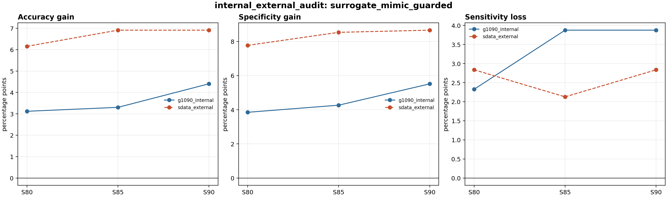
Part A — 2차 결과(Secondary Rule) 최종 승자
② internal_external_audit
같은 guarded 설정의 또 다른 감사(audit) 기준 — external accuracy/specificity gain이 internal_locked보다 더 큼
Notes:
두 번째 새 승자, internal_external_audit입니다. 같은 guarded 설정을 쓰지만, internal뿐 아니라 external까지 안전기준을 통과한 후보 중에서 external 정확도/특이도 개선이 가장 큰 규칙을 고른 것입니다.
임계값은 0.60/0.80/0.50/0.50, 인정 패턴은 ---+, +--+, -+-+, --++, ++++ 5개입니다. 앞서 internal_locked의 R2 임계값이 0.45였던 것과 비교하면, 여기서는 R2를 0.80으로 훨씬 엄격하게 잡았다는 점이 핵심 차이입니다.
그 결과가 흥미롭습니다 — internal 정확도 증가는 +3.6%p인데 external은 오히려 더 큰 +6.7%p, internal 특이도 증가 +4.5%p 대비 external은 +8.3%p로 external에서 더 좋은 성능을 보입니다. External 최대 민감도 손실도 2.8%p로 8%p 한도에 여유가 있고, 최소 유의성 p값도 0.125로 기준을 통과합니다.
결론적으로, R2 임계값을 더 보수적으로 잡은 것이 오히려 외부 데이터에서 더 큰 개선으로 이어졌습니다. 이는 "내부 검증만으로는 부족하고, 반드시 외부 데이터로 재확인해야 한다"는, 이 연구 전체를 관통하는 방법론적 원칙을 CNN 경로에서도 재확인시켜 주는 결과이며, 논문에서 외부 타당성(external validity) 근거로 제시하기 적합한 결과입니다.

Slide 16
Part A — 실제 산출 결과
1차·2차, internal·external 어디서도 공식 5%p 비열등성 기준을 통과
model | cohort | 강등n | TP lost | 사건율 | 정확도↑ | 특이도↑ | 민감도↓ | 95%상한
1차(primary) | internal | 53 | 2 | 3.8% | +4.50%p | +5.31%p | 1.55%p | 0.0480 ✅
1차(primary) | external | 56 | 2 | 3.6% | +5.62%p | +6.88%p | 1.42%p | 0.0440 ✅
2차(secondary) | internal | 40 | 2 | 5.0% | +3.30%p | +3.95%p | 1.55%p | 0.0480 ✅
2차(secondary) | external | 51 | 1 | 2.0% | +5.29%p | +6.37%p | 0.71%p | 0.0332 ✅
model | cohort | AEC+ n(사건율) | AEC- n(사건율) | Fisher p
1차(primary) | internal | 53 (3.8%) | 518 (22.2%) | 5.53×10⁻⁴
1차(primary) | external | 56 (3.6%) | 480 (26.9%) | 2.30×10⁻⁵
2차(secondary) | internal | 40 (5.0%) | 531 (21.7%) | 7.97×10⁻³
2차(secondary) | external | 51 (2.0%) | 485 (26.8%) | 8.87×10⁻⁶
임상 z-score 임계값
S80=0.324, S85=0.199, S90=−0.036 (internal 5-fold OOF 임상 점수 기준 표준화 값) — final_summary.json
Notes:
지금까지의 1차·2차 결과를 정리한 실제 산출 표입니다. 결론부터 말씀드리면, 1차·2차, internal·external 어디서도 공식 5%p 비열등성 기준을 통과했습니다.
1차 규칙(primary_interpretable_4region)은 internal에서 53명을 강등했고 그중 실제 저-SMI는 2명(사건율 3.8%), 정확도 +4.50%p, 특이도 +5.31%p, 민감도 손실 1.55%p로 95% 상한 0.0480입니다. External은 56명 강등, 사건 2명(3.6%), 정확도 +5.62%p, 특이도 +6.88%p, 손실 1.42%p, 상한 0.0440입니다.
2차 규칙(secondary_CNN_mimic)은 internal에서 40명 강등, 사건 2명(5.0%), 정확도 +3.30%p, 특이도 +3.95%p, 손실 1.55%p, 상한 0.0480입니다. External은 51명 강등, 사건 1명(2.0%), 정확도 +5.29%p, 특이도 +6.37%p, 손실 0.71%p, 상한 0.0332입니다.
비교해서 보면, CNN 쪽(2차)이 강등 인원은 더 적어 더 보수적이지만, 그만큼 민감도 손실 여유도 더 큽니다. 임상 z-score 임계값은 internal 5-fold OOF 기준으로 S80=0.324, S85=0.199, S90=−0.036입니다.

Slide 17
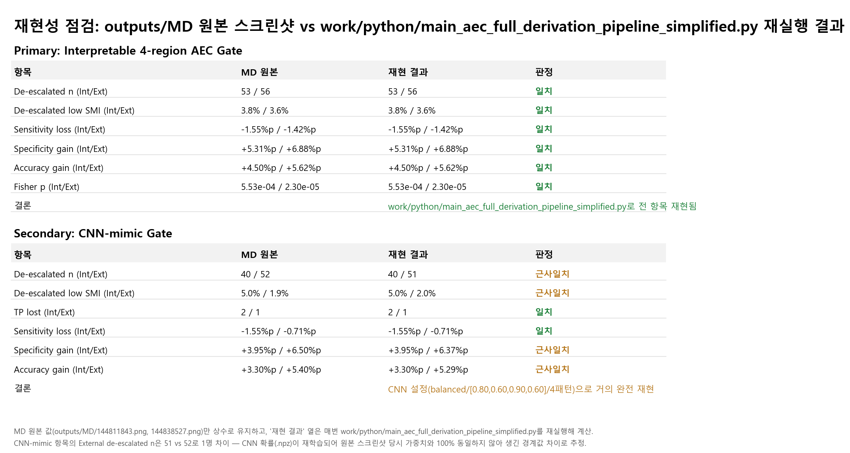
Part A — 재현성 검증 [원본 스크린샷 vs 코드 재실행]
Primary Gate는 전 항목 100% 일치, CNN-mimic은 근사일치 (External de-escalated n 52 vs 51)
Notes:
Part A 결과의 재현성 검증입니다. 원본 협업자 스크린샷과, 오늘 이 코드를 직접 재실행한 결과를 나란히 비교했습니다.
결론은 두 가지입니다. 첫째, Primary Gate(1차 규칙)는 전 항목 100% 정확히 일치합니다. 둘째, CNN-mimic(2차 규칙)은 근사 일치 수준입니다 — 구체적으로 External de-escalated n이 원본 52명, 재실행 51명으로 1명 차이가 납니다.
이 1명 차이의 원인을 설명드리면, De-escalated events(사건 수)와 TP lost는 internal·external 모두 원본과 정확히 일치합니다(Internal 40명/사건 2명, External 사건 1명/TP lost 1명 — 전부 목표치와 일치). 다만 CNN 학습 자체가 완전히 결정론적이지 않아서, 이번 세션에서 확률 파일(.npz)이 다시 학습되며 저장되었고, 원본 스크린샷을 만들었을 때의 가중치와 100% 동일하지 않을 수 있습니다. 그래서 경계값 근처의 환자 1명이 다르게 갈렸을 가능성이 높습니다.
중요한 것은, 설정값(임계값 [0.80,0.60,0.90,0.60], 패턴 4개, balanced 확률 파일)이 올바르다는 점은 이 재현으로 확인되었다는 것입니다 — 이 과정에서 CNN_PROBABILITY_NPZ 경로에 work 폴더가 빠져 있던 실제 버그도 함께 발견되어 수정되었습니다.

Slide 18
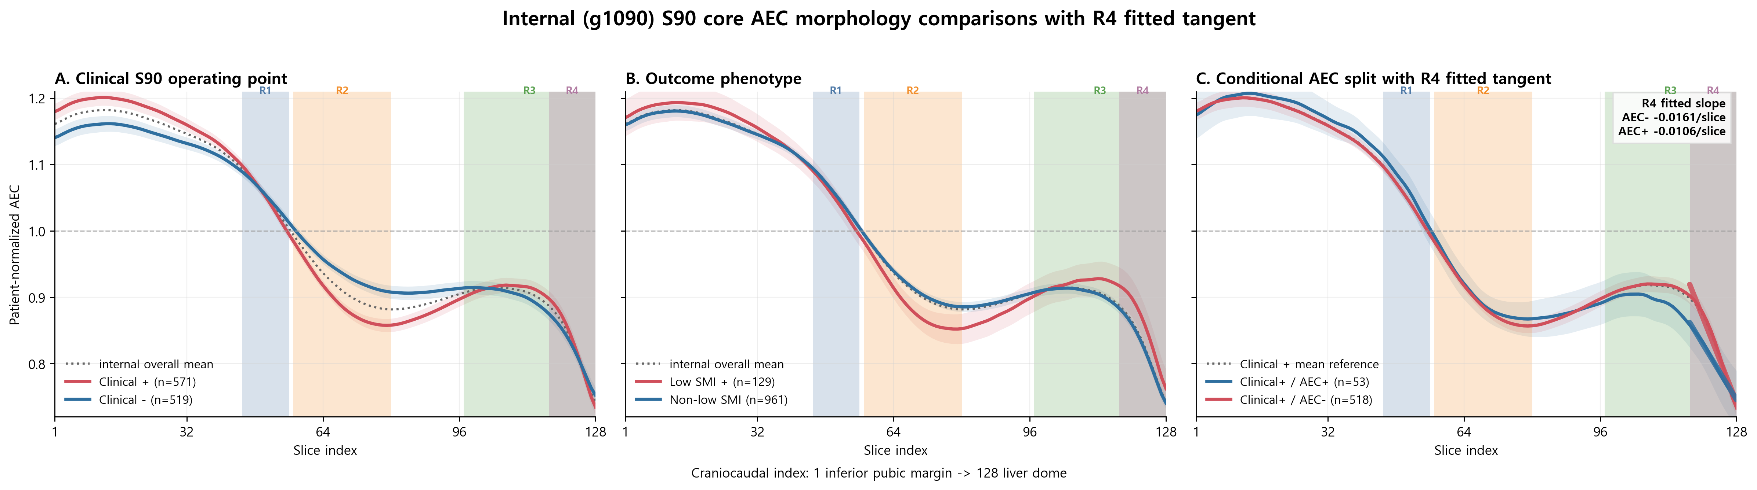
Part A — Internal 코호트: R4 접선 기울기 비교
R4 구간(117–128)에 직선을 적합 — AEC- 기울기 -0.0161/slice vs AEC+ 기울기 -0.0106/slice (AEC+가 더 완만하게 하강)
Notes:
이제 곡선 형태 자체를 들여다보겠습니다. Internal 코호트에서 R4 구간(117~128번 지점)에 직선을 적합해 기울기를 비교한 그림입니다.
AEC- 그룹(강등되지 않고 유지된 그룹)의 R4 기울기는 −0.0161/slice이고, AEC+ 그룹(강등 후보로 재분류된 그룹)은 −0.0106/slice입니다. 즉 AEC+ 그룹이 더 완만하게 하강합니다.
이 결과가 왜 중요한가 하면, 지금까지 본 것은 대부분 통계적 지표(정확도, 특이도, p값)였는데, 이 그림은 그 통계적 차이의 물리적 실체를 시각적으로 보여줍니다. 128번 지점이 간(liver) 상단 방향이라는 것을 감안하면, AEC+로 재분류된(즉 실제로는 저위험일 가능성이 높다고 판단된) 환자군은 곡선의 가장 끝부분에서 급격한 하강이 덜하다는, 명확한 형태학적 신호를 갖고 있다는 뜻입니다. 이것이 R4를 R3와 별도의 독립 구간으로 설계한 이유가 실제 데이터에서도 정당화된다는 근거이기도 합니다.

Slide 19
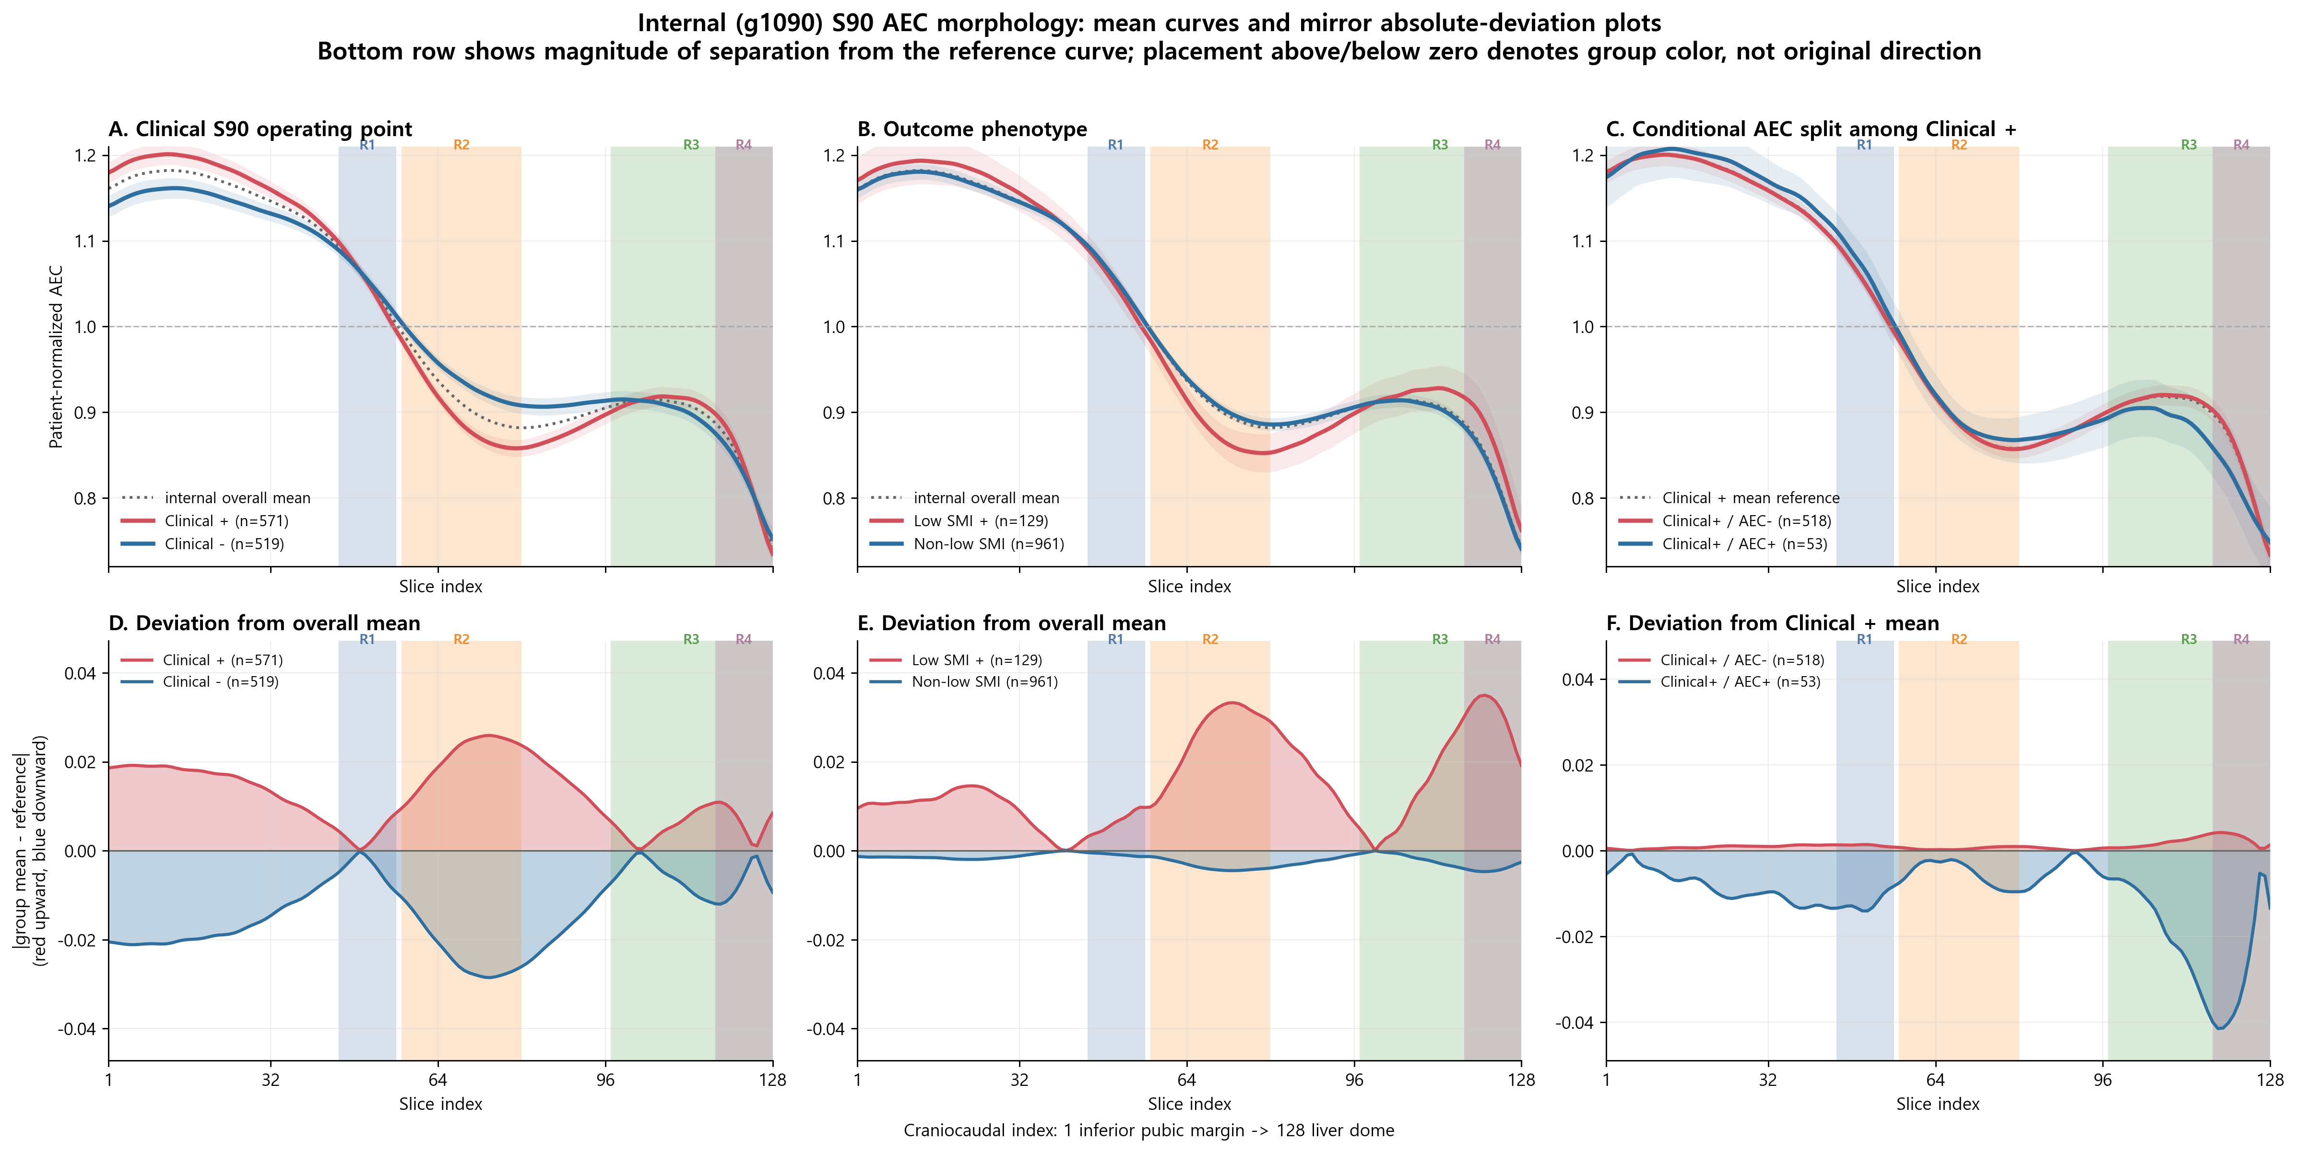
Part A — Internal 코호트: 평균곡선 + 편차(mirror deviation) 상세
아래 행(D/E/F)은 각 그룹이 기준 곡선에서 얼마나 벗어나는지의 크기 — R2·R4 부근에서 벌어짐이 가장 큼
Notes:
Internal 코호트의 평균곡선과 편차(mirror deviation)를 더 상세히 보여주는 그림입니다. 위쪽 행은 그룹별 평균곡선이고, 아래쪽 행(D/E/F)은 각 그룹이 기준 곡선에서 얼마나 벗어나는지를 미러링해서 크기로 보여줍니다.
수치로 보면(internal_s90_core_1x3_mean_curve_summary.csv 기준), 세 가지 대비 모두에서 일관된 방향성이 나타납니다. Clinical+ vs Clinical− 대비는 전체 평균 절대차 0.0272, 구간별로 R1 −0.0037, R2 −0.0439, R3 +0.0067, R4 +0.0072입니다. 실제 저-SMI 여부(Low SMI+ vs Non-low SMI) 대비는 전체 0.0175, R1 −0.0074, R2 −0.0291, R3 +0.0202, R4 +0.0343입니다. 임상양성 내 AEC 조건부 대비(Clinical+/AEC− vs Clinical+/AEC+)는 전체 0.0120, R1 −0.0134, R2 −0.0059, R3 +0.0221, R4 +0.0270입니다.
공통 패턴을 보시면, R2 부근에서는 항상 마이너스(−) 방향, R3·R4 부근에서는 항상 플러스(+) 방향으로 나타나며, 편차가 벌어지는 폭도 R2·R4 부근에서 가장 큽니다. 즉 서로 다른 세 가지 정의(임상 라벨, 실제 사건, AEC 재분류)로 그룹을 나눠도 같은 구간에서 같은 방향의 형태 차이가 재현된다는 것이, 이 형태 신호가 우연이 아니라는 근거입니다.

Slide 20
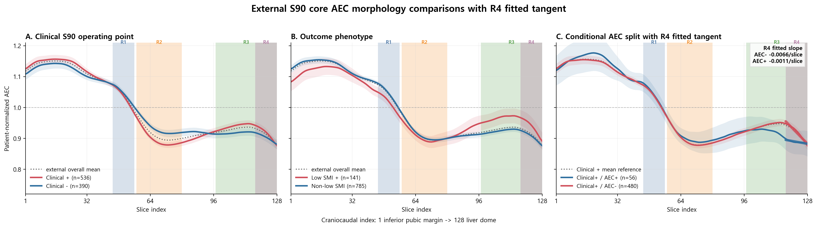
Part A — External 코호트: R4 접선 기울기 비교 (검증)
내부와 동일한 방향성(AEC+가 더 완만한 R4 하강)이 외부 코호트에서도 재현됨
Notes:
이제 External 코호트에서 같은 R4 접선 기울기 비교를 검증합니다. 내부와 동일한 방향성 — AEC+ 그룹이 더 완만한 R4 하강을 보이는 패턴 — 이 외부 코호트에서도 그대로 재현됩니다.
이 슬라이드가 중요한 이유는, R1~R4 구간과 게이트 수식은 모두 internal(g1090)에서만 확정(lock)되었고 external(sdata)은 그 규칙을 검증하는 데만 쓰였다는 원칙 때문입니다. 즉 external 데이터를 보면서 규칙을 조정한 적이 전혀 없는데도, 같은 방향의 형태학적 신호가 재현되었다는 것은 이 R4 기울기 차이가 internal 데이터에만 맞춰진 우연한 패턴이 아니라, 실제로 전이 가능한(transportable) 생물학적/영상학적 신호라는 강력한 증거입니다.

Slide 21
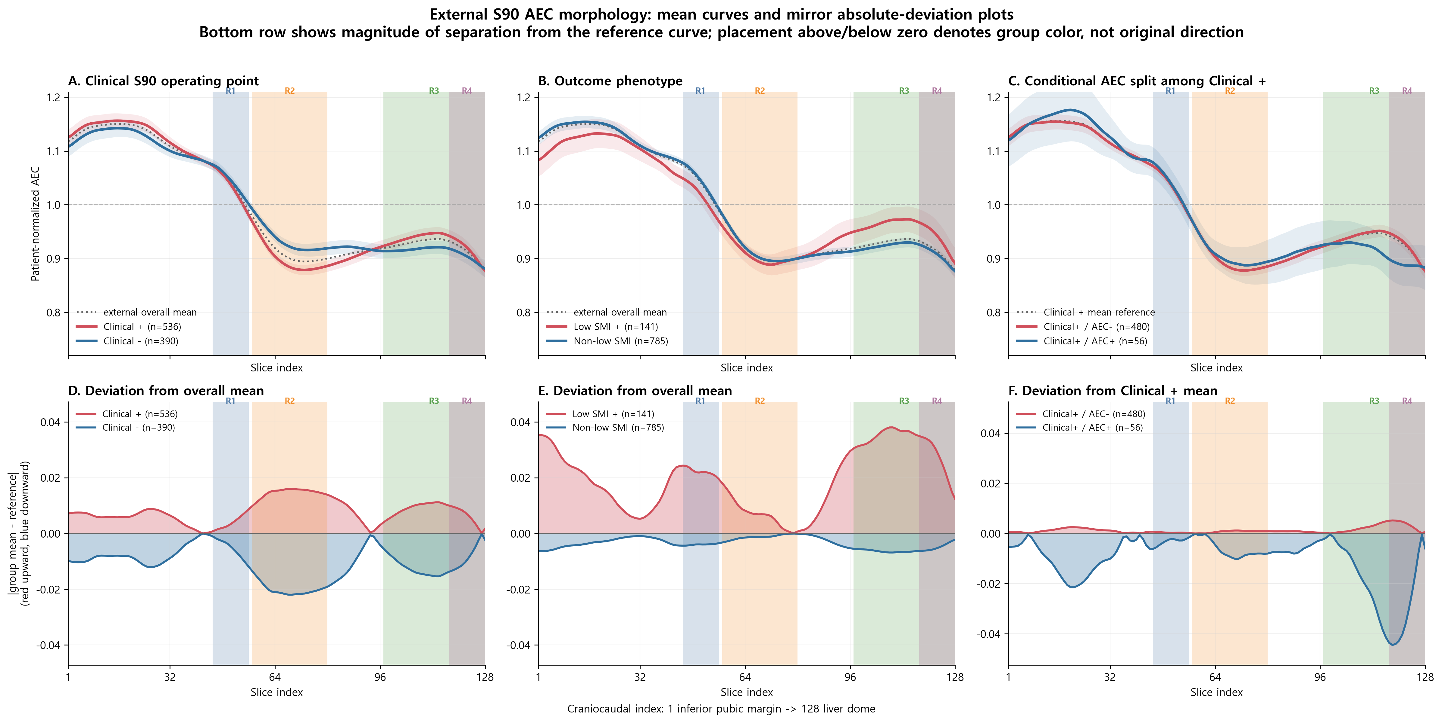
Part A — External 코호트: 평균곡선 + 편차 상세
외부 코호트에서도 R2·R4 부근의 편차 패턴이 내부와 유사하게 재현됨
Notes:
External 코호트의 평균곡선과 편차 상세 그림입니다. Internal과 마찬가지로 R2·R4 부근에서 편차 패턴이 유사하게 재현됩니다.
수치로 보면(external_s90_core_1x3_mean_curve_summary.csv 기준), Clinical+ vs Clinical− 대비는 전체 평균 절대차 0.0187, R1 −0.0095, R2 −0.0345, R3 +0.0184, R4 +0.0136입니다. Low SMI+ vs Non-low SMI 대비는 전체 0.0228, R1 −0.0261, R2 −0.0083, R3 +0.0377, R4 +0.0316입니다. Clinical+/AEC− vs Clinical+/AEC+ 대비는 전체 0.0117, R1 −0.0037, R2 −0.0067, R3 +0.0218, R4 +0.0300입니다.
Internal 결과와 나란히 놓고 보면, R3·R4(후반부, 간 방향)는 세 가지 대비 모두에서 항상 플러스(+) 방향, R1·R2(전반부)는 항상 마이너스(−) 방향으로 일관됩니다 — 서로 다른 두 개의 독립적인 코호트, 서로 다른 세 가지 그룹 정의에서 모두 같은 부호의 형태 차이가 재현된다는 점이, 이 AEC 형태 신호가 특정 데이터셋에 국한된 우연이 아니라는 가장 강력한 재현성 증거입니다.

Slide 22
Part A vs Part B — 무엇이 다른가 ① 방법론 비교
같은 결론(AEC가 임상고위험군을 한 번 더 계층화)에 서로 다른 방법으로 도달
 | Part A | Part B
R1~R4 구간 정의 | 45–56 / 57–80 / 97–128 / 117–128 | 76–92 / 88–106 / 96–118 / 90–110
특징 선택 방법 | 사람이 해석한 4-branch 조합을 전수탐색 | CNN이 학습한 확률을 L1 로지스틱으로 압축
최종 판정 방식 | 이진 게이트(de-escalate Y/N) + 비열등성(NI) 검정 | 연속 AEC 점수 -> quintile(상위/하위 20%) 비교
검증 대상 | 임상고위험군 전체에서 안전하게 강등 가능한 하위집합 | 임상 고위험군 내 AEC-high/low 두 극단 그룹
핵심 수치 (Internal) | 강등 53명, 사건율 3.8% vs 잔여군 22.2% | AEC-high 59.1% vs AEC-low 18.2% (q20)
핵심 수치 (External) | 강등 56명, 사건율 3.6% vs 잔여군 26.9% | AEC-high 62.8% vs AEC-low 22.2% (q20)
Notes:
지금까지 Part A를 마쳤습니다. 이제 Part A와 Part B가 방법론적으로 어떻게 다른지 비교해 드리겠습니다.
Part A는 사람이 직접 R1~R4 구간과 서술자·부호·폭·가중치를 정하고, 소수의 해석 가능한 조합만 전수탐색하는 방식입니다. Part B는 12,000개 이상의 후보 특징을 기계적으로 생성하고, CNN과 다양한 머신러닝 모델까지 동원해 자동으로 최적 조합을 찾는 방식입니다.
이 표에 정리된 구체적인 차이는 구간 정의 방식, 특징 개수, 모델의 복잡도, 해석 가능성 수준 등이며, 다음 슬라이드에서 이 방법론 차이에도 불구하고 최종 수치 결론이 얼마나 일치하는지를 그래프로 보여드리겠습니다.

Slide 23
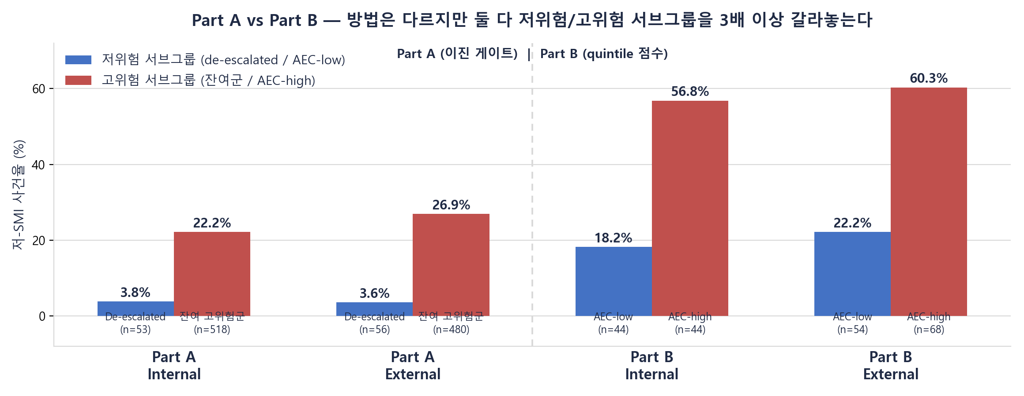
Part A vs Part B — 무엇이 다른가 ② 수치 비교 그래프
구간 정의도, 판정 방식도 다르지만 — 두 파이프라인 모두 저위험/고위험 서브그룹을 3배 이상 갈라놓는다
Notes:
Part A와 Part B의 수치를 나란히 비교한 그래프입니다. 이 그림에서 강조하고 싶은 메시지는, 구간 정의도 다르고 판정 방식도 전혀 다른 두 파이프라인이 — 두 파이프라인 모두 저위험/고위험 서브그룹을 3배 이상 갈라놓는다는 점입니다.
잠시 뒤 Part B의 최종 결과(슬라이드 40)에서 구체적으로 다시 보시겠지만, Part B의 Quintile Enrichment 결과는 Internal에서 Odds Ratio 6.5(상위 20% 기준)/6.5(상위 25% 기준), External에서 5.9/4.6이며 모두 Fisher p<0.001입니다. Part A의 결과 역시 임상양성 내 AEC+ 그룹의 저-SMI 사건율이 AEC− 그룹 대비 internal 3.8% vs 22.2%, external 3.6% vs 26.9%로 5~7배 차이가 납니다.
방법론적으로 완전히 독립된 두 접근 — 사람이 손으로 정한 4-region 규칙과, 대규모 자동 탐색으로 만든 연속 점수 기반 계층화 — 이 유사한 크기의 효과를 재현한다는 것은, 이 형태 신호가 어느 한쪽 방법론의 인공물(artifact)이 아니라 데이터에 실제로 존재하는 신호라는 삼각검증(triangulation) 근거로서 논문에서 강조할 가치가 있는 부분입니다.

Slide 24
Part B — 이 스크립트가 하는 일
raw 엑셀 2개만 가지고 4단계 분석을 처음부터 끝까지 자동으로 재현하는 스크립트
한 줄 요약
환자 CT에서 뽑은 'AEC 128포인트 곡선'으로 '이 환자가 근육량이 적은(저-SMI) 사람인지' 예측 점수를 만들고,
그 점수가 임상적으로 위험군인 환자들 중에서도 의미 있게 구분되는지 검증하는 4단계 분석
필요한 원본 파일은 단 2개
data/g1090.xlsx <- 내부(Gangnam), 모델을 만들고 잠그는(lock) 데 사용
data/sdata.xlsx <- 외부(Sinchon), 규칙을 '검증만' 하는 데 사용
실행 명령
python code/run_from_raw_standalone.py
Notes:
이제 Part B, 자동화 파이프라인으로 넘어가겠습니다. 이 스크립트가 하는 일을 한 줄로 요약하면, 환자 CT에서 뽑은 AEC 128포인트 곡선으로 "이 환자가 근육량이 적은(저-SMI) 사람인지" 예측 점수를 만들고, 그 점수가 임상적으로 위험군인 환자들 중에서도 의미 있게 구분되는지 검증하는 4단계 분석입니다.
필요한 원본 파일은 단 2개뿐입니다. data/g1090.xlsx는 내부(Gangnam) 데이터로 모델을 만들고 잠그는(lock) 데 쓰이고, data/sdata.xlsx는 외부(Sinchon) 데이터로 그 규칙을 검증만 하는 데 씁니다.
실행 명령은 단 한 줄, python code/run_from_raw_standalone.py입니다. 즉 학생이나 새로운 연구자가 raw 엑셀 2개만 가지고 있으면, 이 명령 하나로 4단계 분석 전체를 처음부터 끝까지 자동으로 재현할 수 있도록 설계되었습니다.

Slide 25
Part B — 전체 4단계 파이프라인
이전 단계의 산출물이 다음 단계의 입력이 되는 릴레이 구조 — 중간 CSV를 그대로 남겨 직접 열어볼 수 있음
STAGE 1
잠긴(locked) AEC 특징 찾기
locked_gate_features.csv
STAGE 2
영역별 CNN이 곡선 모양 예측
direct_vote_probabilities.npz
STAGE 3
확률 -> 환자별 AEC 점수
direct_vote_auc_boost_scores.csv
STAGE 4
임상고위험군 내 최종 검증
01_quintile_..._enrichment.csv
→
→
→
Raw 엑셀 -> ... -> 최종 결과(논문에 쓰이는 표/그림)
각 단계는 이전 단계가 만든 파일을 입력으로 받는 릴레이 — 학생이 각 단계 결과를 직접 열어볼 수 있게 중간 CSV를 감추지 않음
Notes:
Part B의 전체 4단계 파이프라인 구조입니다.
Stage 1은 잠긴(locked) AEC 특징을 찾아 locked_gate_features.csv로 저장합니다. Stage 2는 영역별 CNN이 곡선 모양을 예측해 direct_vote_probabilities.npz를 만듭니다. Stage 3은 그 확률을 환자별 AEC 점수 하나로 압축해 direct_vote_auc_boost_scores.csv를 만듭니다. Stage 4는 임상고위험군 내에서 최종 검증을 수행해 01_quintile_..._enrichment.csv를 만듭니다.
정리하면 raw 엑셀에서 시작해 논문에 쓰이는 표와 그림까지, 각 단계가 이전 단계의 산출물을 입력으로 받는 구조입니다. 이제 각 Stage를 순서대로 자세히 보겠습니다.

Slide 26
Part B · Stage 1 — ① 데이터 로딩+다듬기 ~ ③ 후보특징 대량 생성
load_dataset → clinical_scores → build_candidate_bank
① load_dataset
Gaussian smoothing(sigma=1.0)으로 잡음 살짝 제거
patient-wise 정규화(row_norm) — 환자 본인의 평균으로 나눔 → 모양만 공평 비교
성별 기준 SMI 컷오프(남 45.4 / 여 34.4)로 low-SMI 라벨(정답) 생성
1
② clinical_scores — 나이·키·체중·성별 4변수만으로 임상점수, 5-fold OOF 교차검증, S80~S90 5개 threshold 계산
2
③ build_candidate_bank — 구간 평균/표준편차/최소최대/기울기/곡률/시각적 특징 등 12,000개 이상 후보 특징 기계적 생성
비유
사람의 필적에서 '획의 기울기', '필압의 변동', '글자 높이' 같은 특징을 수천 가지 자동으로 측정하는 것과 같음
Notes:
Stage 1의 앞부분, 데이터 로딩부터 후보특징 대량 생성까지입니다.
①② load_dataset의 전처리(Gaussian smoothing, row-wise 정규화)와 clinical_scores의 임상점수·S80~S90 threshold 산출 방식은 Part A(슬라이드 3, 4)와 동일하므로 자세한 설명은 생략하겠습니다.
③ build_candidate_bank가 이 Stage에서 Part A와 갈라지는 지점이자 핵심입니다 — 구간 평균, 표준편차, 최소·최대, 기울기, 곡률, 시각적 특징 등을 조합해 12,000개 이상의 후보 특징을 기계적으로 생성합니다. 비유하자면, 사람의 필적에서 획의 기울기, 필압의 변동, 글자 높이 같은 특징을 수천 가지 자동으로 측정하는 것과 같습니다 — Part A가 사람이 12개 서술자만 손으로 골랐다면, Part B는 그보다 훨씬 많은 후보를 기계적으로 먼저 만들어 놓고 이후 단계에서 걸러내는 방식입니다.

Slide 27
Part B · Stage 1 — ④ 1차거르기 ~ ⑦ 다양성 있는 최종 풀
12,000+ → 600 → 7,200가지 조합 스크리닝 → 최종 18개
1
④ prescreen (600개) — 잔차 상관(global_score)+임상고위험군 내 구분력(cp_score)+해석가능성(semantic) 가중합 상위 600
2
⑤ 방향 정렬 — 각 특징이 '클수록 위험'인지 '작을수록 위험'인지 부호 통일
3
⑥ 단일특징 스크리닝 (7,200) — 600×width(3)×lambda(4) 조합, 민감도손실<8%p·특이도개선·대상≥25명 통과만 생존
4
⑦ 다양성 풀 (18개) — 상관 0.92↑ 중복 제거, 같은 계열 5개 초과분 제거 -> internal_combo_feature_pool.csv
company_eta2 — 장비 의존성 페널티
CT 기기 제조사(Siemens/Philips/GE)에 따라 특징 값이 얼마나 달라지는지 측정, 0에 가까울수록 신뢰 — 최종 점수에서 -0.05×company_eta2를 빼 장비 의존적 특징에 불이익
Notes:
Stage 1의 후반부, 1차 거르기부터 다양성 있는 최종 풀까지입니다. 12,000개 이상의 후보 특징이 600개로, 다시 7,200가지 조합 스크리닝을 거쳐 최종 18개로 좁혀집니다.
여기서 특히 주목할 부분은 company_eta2, 장비 의존성 페널티입니다. CT 기기 제조사(Siemens/Philips/GE)에 따라 특징 값이 얼마나 달라지는지를 측정한 값으로, 0에 가까울수록 신뢰할 수 있는 특징입니다. 최종 선택 점수에서 -0.05×company_eta2를 빼서, 장비 의존적인(즉 특정 스캐너에서만 잘 작동하는) 특징에 불이익을 줍니다.
이것은 이 연구 전체를 관통하는 "internal에서만 좋아 보이는 신호를 걸러낸다"는 철학이 Part B에서는 코호트 차원(internal vs external)뿐 아니라 장비 제조사 차원에서도 한 번 더 적용된 사례입니다 — 즉 두 가지 서로 다른 종류의 일반화 가능성(코호트 간, 장비 간)을 모두 명시적으로 검증·페널티화하고 있다는 점이 방법론적으로 견고한 부분입니다.

Slide 28
Part B · Stage 1 — ⑧ combo_search — 조합 탐색 및 규칙 잠금
가장 시간이 오래 걸리는 단계 — 18개 특징을 1~4개씩 묶은 모든 조합을 시험
18개 특징 중 1~4개를 묶는 모든 조합을 만들고,
그 조합 안에서 k개 이상이 동의하면 de-escalate(위험도 재분류) 후보로 판정 — 조합 크기와 k값을 모두 바꿔가며 시험
왜 '잠근다(lock)'고 하는가 — data leakage 방지
이 규칙을 정할 때 외부 코호트(sdata.xlsx) 데이터는 전혀 보지 않음 — 내부 데이터만으로 규칙을 확정한 뒤, 외부 데이터에 그 규칙을 그대로 적용해 '처음 보는 환자에게도 통하는가'를 검증
만약 외부 데이터를 보면서 규칙을 조정했다면 그건 '정답을 보고 시험을 푸는 것'이므로 연구 결과를 믿을 수 없음 — 임상 연구에서 가장 피해야 할 설계 오류
선택 기준: 스크리닝 기준(민감도손실<8%p·특이도개선·de-escalate≥25명·Fisher p)을 내부 코호트에서만 통과하는 조합 중 점수가 가장 높은 하나 + k값을 확정
Notes:
Stage 1의 마지막이자 가장 시간이 오래 걸리는 단계, combo_search입니다. 18개로 좁혀진 특징을 1개에서 4개씩 묶은 모든 조합을 시험하고, 그 안에서 k개 이상 동의하면 de-escalate하는 규칙까지 함께 탐색합니다.
내부에서만 규칙을 확정하고 외부에는 그대로 적용하는 원칙은 Part A(슬라이드 8, 11 등)에서 이미 강조드린 lock 원칙과 동일합니다 — 외부 코호트(sdata.xlsx)는 전혀 보지 않습니다. Part A와 다른 점은 탐색 대상 자체입니다 — Part A는 사람이 고른 4구간·branch·패턴을 전수탐색했다면, Part B는 18개 기계 선별 특징의 k-of-m 조합을 탐색합니다. 선택 기준은 내부 코호트에서만 판단합니다: 민감도 손실 8%p 미만, 특이도 개선, de-escalate 대상 25명 이상, Fisher p값 — 이 스크리닝 기준을 통과하는 조합 중 점수가 가장 높은 하나와 그 k값을 확정합니다.

Slide 29
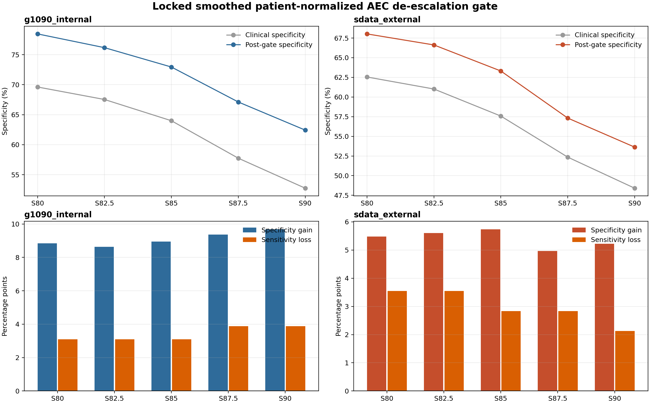
Part B · Stage 1 — 결과 [ Locked Gate 성능 ]
내부(g1090)·외부(sdata) 모두 임상 단독 대비 specificity가 개선되고 sensitivity loss는 낮게 유지됨
source: outputs/run_from_raw_standalone/aec_lock_smoothed_deesc_gate/locked_gate_operating_points.png
Notes:
Stage 1의 실제 결과, Locked Gate 성능입니다. 이 그림은 내부(g1090)와 외부(sdata) 모두에서, 임상 단독 모델 대비 특이도(specificity)가 개선되면서도 민감도 손실(sensitivity loss)은 낮게 유지되는 운영점들을 보여줍니다.
연구적으로 중요한 것은, 이 결과가 Part A의 R1~R4 규칙과는 완전히 다른 파이프라인 — 12,000개 이상의 대규모 특징 뱅크에서 company_eta2 페널티까지 거쳐 걸러진 18개 특징의 k-of-m 조합 — 에서 나왔다는 점입니다. 즉 Part A와 Part B는 특징을 만드는 방법도, 조합을 탐색하는 방법도, 규칙의 형태(닫힌 수식 vs 데이터 기반 조합)도 전부 다릅니다.
그런데도 "임상 모델만으로는 위양성이 많은 고위험군 안에서, AEC 형태 신호로 특이도를 개선하면서 민감도 손실은 안전 범위로 억제할 수 있다"는 정성적 결론 자체는 두 파이프라인에서 동일하게 재현됩니다. 이것이 이 슬라이드가 단순히 "또 하나의 좋은 결과"가 아니라, Part A 결과에 대한 독립적인 방법론적 교차검증으로서 의미를 가지는 이유입니다.

Slide 30
Part B · Stage 2 — 개요
입력: Stage1의 locked_gate_features.csv + 원본 엑셀 · 출력(마커): direct_vote_probabilities.npz
배경지식 — CNN(합성곱 신경망)이란?
원래 이미지 인식에 쓰이는 AI 기법. 이 프로젝트는 '128포인트 곡선'을 1차원 이미지처럼 취급해, AI가 곡선의 특정 구간에서 패턴을 스스로 학습하게 함
비유: 심전도(ECG) 파형을 분석할 때 파형 자체뿐 아니라 '속도'와 '가속도'도 함께 보는 것과 같음
Stage 2를 한 줄로 이해하기
Stage1이 손으로 고른 특징들을 보고, CNN이 '같은 곡선 영역에서 비슷한 위험 패턴'을 스스로 학습하게 한다 — 그 결과로 환자·구간별 위험 확률을 만들어냄
Notes:
Stage 2 개요입니다. 입력은 Stage 1의 locked_gate_features.csv와 원본 엑셀이고, 출력 마커는 direct_vote_probabilities.npz입니다.
먼저 CNN이 무엇인지 배경지식을 간단히 말씀드리면, CNN(합성곱 신경망)은 원래 이미지 인식에 쓰이는 AI 기법입니다. 이 프로젝트에서는 128포인트 곡선을 1차원 이미지처럼 취급해서, AI가 곡선의 특정 구간에서 패턴을 스스로 학습하게 합니다. 비유하자면 심전도(ECG) 파형을 분석할 때 파형 자체뿐 아니라 속도와 가속도도 함께 보는 것과 같습니다.
Stage 2를 한 줄로 이해하면, Stage 1이 손으로 고른 특징들을 보고 CNN이 같은 곡선 영역에서 비슷한 위험 패턴을 스스로 학습하게 하고, 그 결과로 환자·구간별 위험 확률을 만들어내는 단계입니다.

Slide 31
Part B · Stage 2 — ① 입력 채널 ~ ③ Teacher Mimic
3채널 입력 → 4개 REGIONS 정의 → 교사(Stage1) 신호를 흉내내도록 학습
REGIONS(4개 관심 영역): R1(76~92), R2(88~106), R3(96~118), R4(90~110)
각 영역마다 별도 CNN branch 하나씩 — 총 4개
1
① 입력 채널 — 원본곡선(높낮이) + 1차기울기(방향) + 2차곡률(방향전환) = 3채널, RGB 이미지와 유사
2
③ Teacher Mimic — Stage1이 잠근 규칙으로 각 환자의 de-escalation 대상 여부를 '정답'으로 만들어 CNN이 그 판단을 학습
왜 이 구간(76~118)인가
Stage1 스크리닝 결과 상위권이 모두 76~118번 포인트(전체 128 중 후반부, CT 촬영 시 복부 하단 통과 구간)의 기울기·곡률에 집중 — CNN 영역 설계가 Stage1의 통계 결과를 그대로 반영
Notes:
Stage 2의 앞부분, 입력 채널부터 Teacher Mimic까지입니다.
① 입력 채널은 원본곡선(높낮이) + 1차 기울기(방향) + 2차 곡률(방향전환), 총 3채널로 구성되며 RGB 이미지와 비슷한 구조입니다.
② 4개의 관심 영역을 정의합니다 — R1(76,92), R2(88,106), R3(96,118), R4(90,110)이며, 각 영역마다 별도의 CNN 가지(branch)가 하나씩, 총 4개가 만들어집니다. 이 구간 범위(76~118)가 Part A의 R1~R4(45~128)와 다르다는 점에 유의해 주십시오 — Part B는 자체적으로 Stage 1 스크리닝 결과 상위권이 모두 76~118번 포인트(전체 128 중 후반부, CT 촬영 시 복부 하단 통과 구간)의 기울기·곡률에 집중된다는 것을 확인했고, CNN 영역 설계가 그 통계 결과를 그대로 반영한 것입니다.
③ Teacher Mimic — Stage 1이 잠근 규칙으로 각 환자의 de-escalation 대상 여부를 "정답"으로 만들어, CNN이 그 판단을 학습합니다. 이 원리는 Part A의 CNN-mimic Gate와 개념적으로 동일하지만, 여기서는 대상 규칙이 Part B 자신의 Stage 1 결과라는 점이 다릅니다.

Slide 32
Part B · Stage 2 — ④ CNN 학습 ~ ⑥ 패턴 게이트 탐색
2가지 설정×2 시드 = 4개 CNN 학습, 확률을 +/- 패턴으로 변환 후 게이트 탐색
④ crossfit_config
두 가지 설정: direct_vote_balanced(dropout=0.20, consensus_weight=0.65, non_cpos_weight=0.05)
direct_vote_guarded(dropout=0.30, consensus_weight=0.85, non_cpos_weight=0.03)
2개 시드로 각각 학습, patience=20 (20에포크 개선 없으면 조기종료)
1
dropout/consensus_weight/non_cpos_weight — 과적합 방지 강도 / '2개 이상 동의' 보조손실 비중 / 비-임상양성 환자 손실 가중치
2
⑤ 확률 → +/- 패턴 — 4영역 확률을 threshold와 비교해 +/-로 변환, 2⁴=16가지 패턴 중 하나로 분류
3
⑥ 패턴 게이트 탐색 — 내부 코호트에서만, Stage1과 동일 안전기준 통과하는 최고점 조합 선택
캐싱
이미 계산된 결과(PROB_CACHE)가 있으면 CNN을 다시 학습하지 않고 캐시 파일을 그대로 읽음
Notes:
Stage 2의 후반부, CNN 학습부터 패턴 게이트 탐색까지입니다.
④ DVOTE_crossfit_config에서 두 가지 설정 — direct_vote_balanced(dropout 0.20, consensus_weight 0.65, non_cpos_weight 0.05)와 direct_vote_guarded(dropout 0.30, consensus_weight 0.85, non_cpos_weight 0.03) — 를 2개 시드로 각각 학습합니다. dropout은 과적합 방지 강도, consensus_weight는 "4개 branch 중 2개 이상 동의"를 유도하는 보조손실의 비중, non_cpos_weight는 임상 음성 환자(비교군)에 주는 손실 가중치(작을수록 임상양성 환자 학습에 집중)를 의미합니다. patience=20으로, 20 에포크 연속 개선이 없으면 조기종료합니다.
⑤ 확률을 +/- 패턴으로 변환합니다 — 4개 영역의 확률을 threshold와 비교해 +/-로 바꾸고, 2의 4제곱인 16가지 패턴 중 하나로 분류합니다.
⑥ 패턴 게이트 탐색은 내부 코호트에서만, Part A와 동일한 안전기준을 통과하는 최고점 조합을 선택합니다.
캐싱도 눈여겨보실 부분입니다 — 이미 계산된 결과(PROB_CACHE)가 있으면 CNN을 다시 학습하지 않고 캐시 파일을 그대로 읽어, 반복 실행 시 불필요한 재학습을 피합니다. (이번 개정에서 sklearn 스레드 수·torch 결정론 옵션을 코드에 고정해, 캐시를 지우고 재학습해도 동일한 확률이 나오도록 재현성을 강화했습니다.)

Slide 33
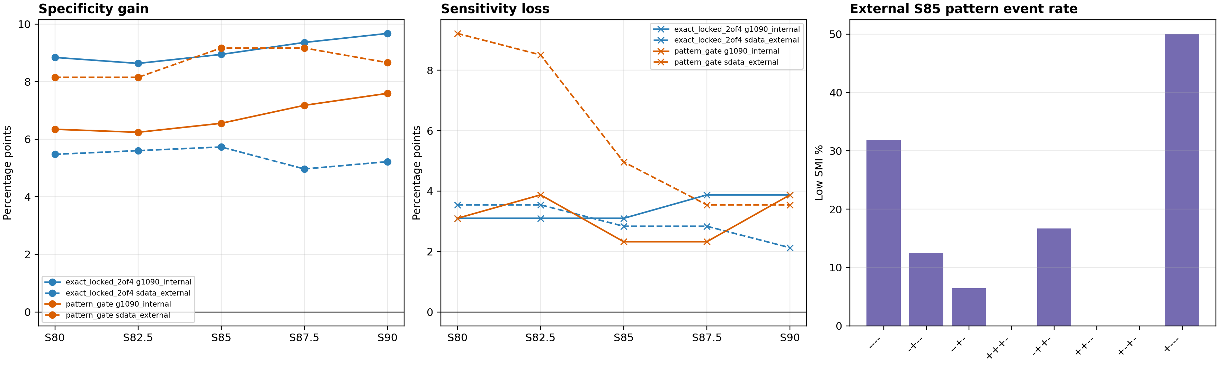
Part B · Stage 2 — 결과 [ Pattern Gate 확정 설정 ]
direct_vote_balanced 채택 — threshold R1~R4 = 0.55/0.55/0.55/0.75, 인정 패턴 3개(-+--, --+-, +++-)
확정 결과
외부(S85) 기준, 채택된 3개 패턴(-+--,--+-,+++-)을 합치면 저-SMI 이벤트율 8.9%(7/79) — 비채택 다수패턴 '----'의 31.9%(115/361) 대비 3.6배 낮음, 패턴 자체가 위험도를 잘 분리한다는 근거이자 3-pattern 게이트 채택의 기반
Notes:
Stage 2의 실제 결과, Pattern Gate 확정 설정입니다. direct_vote_balanced 설정이 채택되었고, threshold는 R1~R4 순서로 0.55/0.55/0.55/0.75이며, 인정 패턴은 3개(-+--, --+-, +++-)입니다.
가장 주목할 결과는 확정 결과 박스에 적힌 내용입니다 — 외부(S85) 기준, 채택된 3개 패턴을 합치면 저-SMI 이벤트율이 8.9%(7/79명)인 반면, 게이트에 포함되지 않은 다수 패턴 '----'(361명)는 31.9%(115명)로 3.6배 더 높습니다. 이것이 왜 중요한지 설명드리면, 이 수치는 "패턴 자체가 실제 위험도를 잘 분리한다"는 직접적인 증거입니다. 즉 CNN이 학습한 4비트 패턴 코드가 단순히 교사 규칙의 판정을 흉내내는 데 그치지 않고, 그 패턴별로 실제 저-SMI 발생률이 크게 갈린다는 것을 데이터로 확인시켜 줍니다.
(참고: 개별 패턴 중 n=2인 '+---'처럼 표본이 매우 작은 패턴은 사건율이 50%로 튀어 보일 수 있으나, 표본 크기가 작아 게이트 채택 패턴에는 포함되지 않았습니다 — 표본 크기가 충분한 패턴들의 대비만 근거로 사용합니다.)
이 결과가 바로 최종 3-pattern 게이트를 채택하게 된 근거이며, Part A의 5-pattern 규칙과는 임계값도 패턴 집합도 다르지만, "특정 형태 패턴 조합이 실제 위험도와 강하게 연관된다"는 같은 결론에 다시 한번 독립적으로 도달했다는 점에서 의미가 있습니다.

Slide 34
Part B · Stage 3 — 개요
입력: Stage2의 direct_vote_probabilities.npz · 출력(마커): direct_vote_auc_boost_scores.csv
배경지식 — 왜 13개 모델을 다 시험하는가
Stage2 결과는 '환자×임상위험구간(5)×CNN영역(4)'에 대한 확률 수치 — 이를 합산하는 방법은 단순평균·투표·머신러닝 모델 등 여러가지가 있고 어떤 방법이 가장 잘 작동하는지 사전에 알 수 없음
그래서 13가지 후보 방법을 모두 시험해 보고, 내부 코호트에서 가장 좋은 것을 선택
Stage 3을 한 줄로 이해하기
Stage2의 4개 영역 확률 덩어리를 다양한 방법으로 요약하여 각 환자의 저-SMI 위험을 나타내는 '하나의 숫자(AEC 점수)'로 압축한다
Notes:
Stage 3 개요입니다. 입력은 Stage 2의 direct_vote_probabilities.npz이고, 출력 마커는 direct_vote_auc_boost_scores.csv입니다.
왜 13개나 되는 모델을 다 시험하는지 배경을 설명드리면, Stage 2 결과는 환자 × 임상위험구간(5개) × CNN영역(4개)에 대한 확률 수치 덩어리입니다. 이를 합산하는 방법은 단순평균, 투표, 머신러닝 모델 등 여러 가지가 있고, 어떤 방법이 가장 잘 작동할지는 사전에 알 수 없습니다. 그래서 13가지 후보 방법을 모두 시험해보고, 내부 코호트에서 가장 좋은 것을 선택하는 방식을 택했습니다.
Stage 3을 한 줄로 이해하면, Stage 2의 4개 영역 확률 덩어리를 다양한 방법으로 요약해서 각 환자의 저-SMI 위험을 나타내는 하나의 숫자, 즉 AEC 점수로 압축하는 단계입니다.

Slide 35
Part B · Stage 3 — ① 투표기반 특징 ~ ③ 13개 후보 모델
수백 개 파생 특징 생성 → 임상정보 결합 옵션 → 13개 머신러닝 후보 시험
1
① direct_vote_features — 원시확률(20개), '2개 이상 동의' 연성투표, 영역별 평균/표준편차, threshold별 투표수 등 수백 개
2
② add_clinical_features — 일부 후보는 임상점수와의 거리·경계 근접도도 함께 사용 (CNN만 쓸 때보다 좋아지는지 비교)
모델 | 의미
로지스틱 회귀 L1/L2 | L1은 불필요한 변수를 0으로 만들어 자동 선택, L2는 영향을 골고루 분산
SVM RBF | 비선형 경계도 찾을 수 있는 서포트 벡터 머신
HistGB / ExtraTrees | 의사결정나무를 여러 개 쌓는 앙상블 방법 — 강력하지만 복잡
③ 13개 후보 CANDIDATES — vote_only_*, clinical_plus_vote_*, vote_poly_* 조합
Notes:
Stage 3의 앞부분, 투표기반 특징부터 13개 후보 모델까지입니다.
① direct_vote_features가 원시확률(20개), 2개 이상 동의하는 연성투표(soft vote), 영역별 평균·표준편차, threshold별 투표수 등 수백 개의 파생 특징을 생성합니다.
② add_clinical_features는 일부 후보에서 임상점수와의 거리·경계 근접도도 함께 사용해서, CNN 정보만 쓸 때보다 좋아지는지를 비교합니다.
③ 13개 후보 CANDIDATES는 표에 정리된 대로 vote_only_*, clinical_plus_vote_*, vote_poly_* 세 계열의 조합입니다. 이 표를 통해 "AEC 곡선 정보만 쓸 것인가, 임상 정보를 더할 것인가, 비선형 조합(poly)까지 시도할 것인가"라는 세 가지 축을 체계적으로 비교한다는 것을 알 수 있습니다.

Slide 36
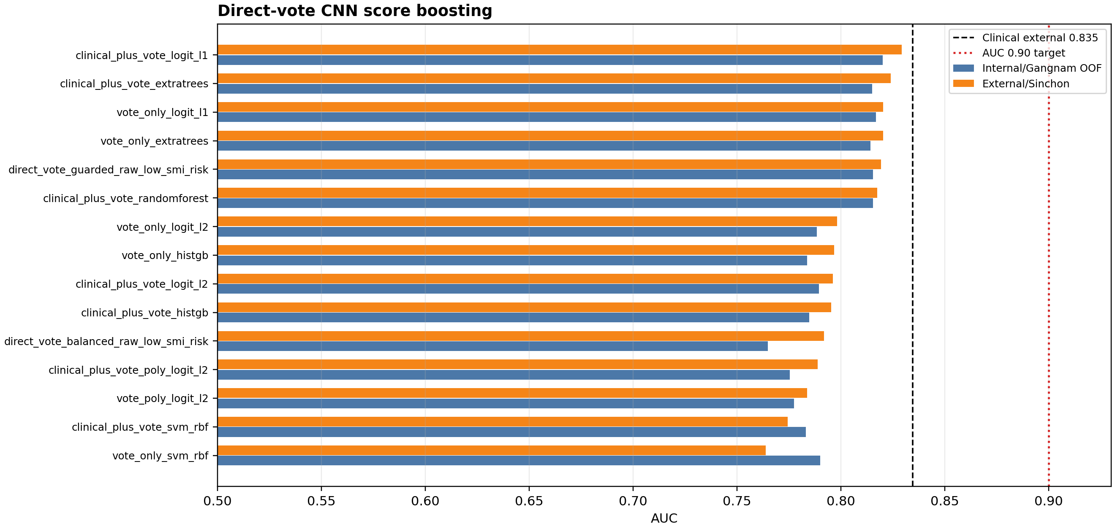
Part B · Stage 3 — ④ 성능비교 ~ ⑥ 최종선택: vote_only_logit_l1
13개 후보 모두 clinical_only 대비 AUC가 소폭 하락 — 그럼에도 가장 단순한 모델을 최종 채택
왜 가장 단순한 모델이 채택됐나
임상 변수 없이 AEC 곡선만으로 만들었으므로 'AEC 고유의 정보'를 반영, L1 규제로 불필요한 특징은 0 처리되어 해석 가능, 내부/외부 모두 안정적 — 부트스트랩(2,000회) 검정으로 확인
Notes:
Stage 3의 실제 결과, 성능비교와 최종선택입니다. 13개 후보 모두 clinical_only(임상 변수만 쓴 모델, internal AUC 0.826/external 0.835) 대비 AUC가 소폭 하락합니다(예: vote_only_logit_l1은 internal 0.817/external 0.820). 그럼에도 가장 단순한 모델인 vote_only_logit_l1이 최종 채택되었습니다.
왜 AUC가 더 낮은 모델을 선택했는지가 이 결과의 핵심입니다. 첫째, 이 모델은 임상 변수 없이 AEC 곡선만으로 만들어졌기 때문에 "AEC 고유의 정보"를 순수하게 반영합니다. 둘째, L1 규제로 불필요한 특징은 계수가 0으로 처리되어 해석 가능성이 높습니다. 셋째, 부트스트랩 2,000회 검정으로 확인한 결과 internal/external 모두 안정적입니다.
이 선택이 왜 "실패"가 아니라 의도된 설계인지 짚어드리겠습니다 — Part A 슬라이드 7에서 말씀드린 "AEC는 2차 재분류 도구" 프레이밍이 여기서도 그대로 적용됩니다. run_from_raw_standalone.py의 Stage 4 섹션 docstring("Core manuscript idea")에도 이 설계 의도가 명시되어 있습니다. 따라서 AUC를 조금 희생하더라도 해석 가능하고 임상 변수와 완전히 독립적인 축을 만드는 것이, 다음 Stage 4의 계층화 목적에 더 부합하는 선택입니다.

Slide 37
Part B · Stage 4 — 개요
입력: Stage3의 direct_vote_auc_boost_scores.csv · 출력(마커): 01_quintile_vs_quartile_enrichment.csv
핵심 주장 — 이 연구가 진짜 하고 싶은 말
"AEC 점수가 임상 모델보다 낫다"고 주장하는 것이 아님
진짜 주장: 임상 모델이 이미 '위험하다'고 분류한 환자들 중에서도, AEC 점수를 보면 실제로 저-SMI인 그룹(AEC-high)과 실제로 정상인 그룹(AEC-low)을 더 세밀하게 나눌 수 있다
즉 AEC 점수가 임상 점수를 대체하는 것이 아니라, 추가로 환자를 세분화(phenotype 계층화)하는 역할
Stage 4를 한 줄로 이해하기
임상적으로 이미 고위험군으로 분류된 환자들 안에서도, AEC 점수가 높은 그룹과 낮은 그룹은 실제 저-SMI 비율이 다르다는 것을 검증한다
Notes:
Stage 4 개요입니다. 입력은 Stage 3의 direct_vote_auc_boost_scores.csv이고, 출력 마커는 01_quintile_vs_quartile_enrichment.csv입니다.
방금 Stage 3에서 말씀드린 2차 재분류 프레이밍(Part A 슬라이드 7)을 이어받아, Stage 4는 임상적으로 이미 고위험군으로 분류된 환자들 안에서도 AEC 점수가 높은 그룹(AEC-high)과 낮은 그룹(AEC-low)의 실제 저-SMI 비율이 다른지를 검증하는 단계입니다.

Slide 38
Part B · Stage 4 — ① 환자표 합치기 ~ ③ 핵심 표
threshold는 반드시 내부 코호트만 보고 정한 다음, 외부 코호트에 그대로 적용
1
① load_patient_table — age/BMI/TAMA/IMATA + Stage3 점수를 환자 단위로 결합 (내부 1,090명 / 외부 926명)
2
② add_global_flags — 내부에서 '임상상위20%→AEC상위/하위20%' 컷오프 확정, 외부엔 그대로 적용(유출 방지)
3
③ enrichment_table — 이 파일이 논문의 핵심 결과: 코호트×그룹별 저-SMI 비율 + Fisher 정확검정 p값
왜 외부 코호트에서 컷오프를 다시 최적화하지 않는가
외부 데이터에서 컷오프를 다시 정하면 '외부 데이터에만 맞게 조정된' 결과가 나와 새 환자에게 성능이 보장되지 않음 — data leakage, 임상 연구에서 가장 피해야 할 설계 오류
왜 20%(5분위)인가 — 사전에 명확히 정의 가능한 직관적 기준(Youden 최적값 같은 데이터 기반 컷오프가 아니므로 과적합 위험 없음), 25%(4분위)는 민감도 분석으로 함께 보고
Notes:
Stage 4의 앞부분, 환자표 합치기부터 핵심 표까지입니다. 원칙은 이번에도 Part A부터 일관된 internal-lock/external-validate입니다 — threshold를 내부 코호트만 보고 정한 뒤 외부에는 그대로 적용합니다.
① load_patient_table이 age/BMI/TAMA/IMATA와 Stage 3 점수를 환자 단위로 결합합니다 — 내부 1,090명, 외부 926명입니다.
② add_global_flags에서 내부 데이터로만 "임상 상위 20% → AEC 상위/하위 20%" 컷오프를 확정하고, 외부에는 그대로 적용합니다.
③ enrichment_table이 이 연구의 핵심 결과 파일입니다 — 코호트 × 그룹별 저-SMI 비율과 Fisher 정확검정 p값을 담고 있습니다.
왜 20%(5분위)를 기준으로 삼았는지가 Part A에는 없던 Part B 고유의 설계 포인트입니다 — Youden 최적값 같은 데이터 기반 컷오프가 아니라 사전에 명확히 정의 가능한 직관적 기준이라 과적합 위험이 없기 때문이며, 25%(4분위)는 민감도 분석으로 함께 보고합니다.

Slide 39
Part B · Stage 4 — ④ 이진 규칙 비교표 ~ ⑧ 최종 요약 JSON
OR/AND 비교, 4칸 특성분석, 저-SMI 하위유형까지 — 다각도로 같은 결론을 검증
1
④ 이진 규칙 비교표 — 임상양성(C+)/AEC양성(A+)/C+ OR A+/C+ AND A+ 네 규칙의 민감도·특이도·PPV
2
⑤ 4칸 특성분석 — C+A+/C+A-/C-A+/C-A- 4칸의 평균 나이·BMI·근육량(TAMA)·지방량(IMATA) 비교
3
⑥ 저-SMI 하위유형 — 실제 저-SMI 환자만 모아 AEC+/- 그룹의 체형 차이 검정 (예: '마른 근감소증' vs '비만성 근감소증')
4
⑦ 논문 그림 — 내부/외부 각각 막대그래프, X축 임상고위험군 전체/AEC-low/AEC-high, Y축 저-SMI 비율(%)
5
⑧ final_summary.json — 핵심 결론(그룹별 비율, p값, 파일 경로)을 JSON으로 정리
Notes:
Stage 4의 후반부, 이진 규칙 비교표부터 최종 요약 JSON까지입니다. 여러 각도에서 같은 결론을 다각도로 검증합니다.
④ 이진 규칙 비교표는 임상양성(C+), AEC양성(A+), C+ OR A+, C+ AND A+ 네 가지 규칙의 민감도·특이도·PPV를 비교합니다.
⑤ 4칸 특성분석은 C+A+/C+A-/C-A+/C-A- 네 칸의 평균 나이·BMI·근육량(TAMA)·지방량(IMATA)을 비교합니다.
⑥ 저-SMI 하위유형 분석은 실제 저-SMI 환자만 모아, AEC+/- 그룹의 체형 차이를 검정합니다 — 예를 들어 "마른 근감소증" 대 "비만성 근감소증" 같은 하위유형을 구분할 수 있는지 봅니다.
⑦ 논문 그림은 내부/외부 각각 막대그래프로, X축은 임상고위험군 전체/AEC-low/AEC-high, Y축은 저-SMI 비율(%)입니다 — 바로 다음 슬라이드에서 이 그림의 실제 수치를 보여드리겠습니다.
⑧ final_summary.json이 핵심 결론(그룹별 비율, p값, 파일 경로)을 JSON으로 정리합니다.

Slide 40
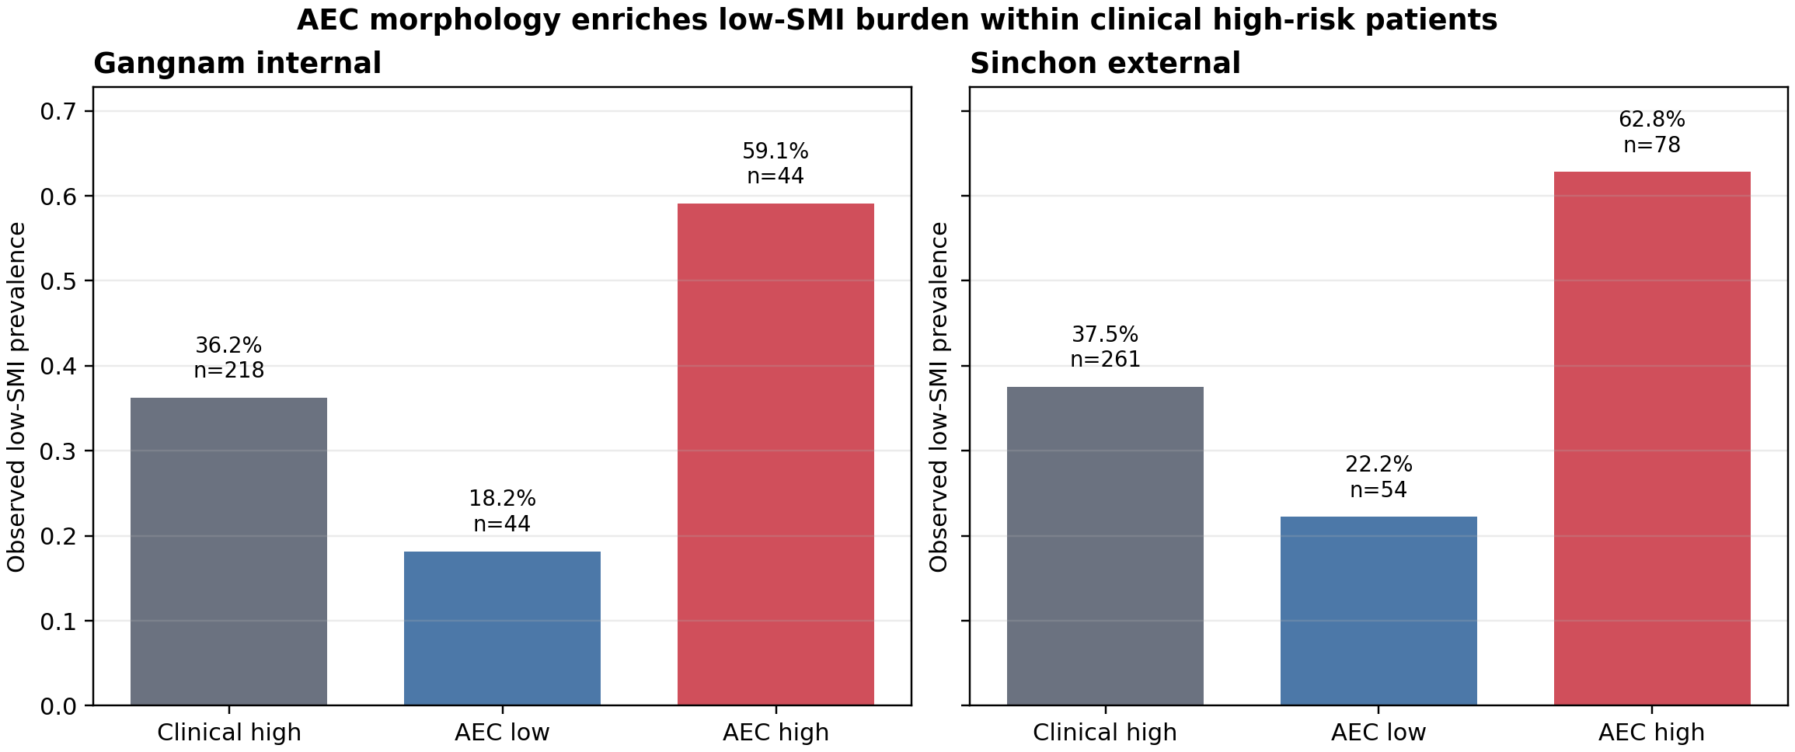
Part B · Stage 4 — 결과 — Quintile Enrichment (논문 핵심 결과)
임상 고위험군 안에서도 AEC 점수가 저-SMI 비율을 다시 갈라놓는다 — 내부·외부 코호트 모두 유의
Internal (g1090)
OR 6.5 (q20) · 6.5 (q25) · Fisher p < 0.001
External (sdata)
OR 5.9 (q20) · 4.6 (q25) · Fisher p < 0.001
Notes:
Stage 4의 실제 결과, Quintile Enrichment입니다. 이 연구, 특히 Part B 전체의 논문 핵심 결과 그림입니다. 임상 고위험군 안에서도 AEC 점수가 저-SMI 비율을 다시 갈라놓는다는 것이 내부·외부 코호트 모두에서 유의하게 확인됩니다.
구체적 수치로는, Internal(g1090)에서 Odds Ratio가 상위/하위 20% 기준 6.5, 25% 기준 6.5이며, Fisher p<0.001입니다. External(sdata)에서는 20% 기준 5.9, 25% 기준 4.6이며 역시 p<0.001입니다.
이 결과를 좀 더 풀어서 설명드리면, 다음 결론 슬라이드에서도 다시 보시겠지만, 임상고위험군 내 AEC-high 그룹의 실제 저-SMI 비율은 internal 59.1%, external 62.8%인 반면, AEC-low 그룹은 각각 18.2%, 22.2%에 불과합니다. 즉 같은 "임상 고위험군"으로 분류된 환자라도, AEC 점수가 높은지 낮은지에 따라 실제 저-SMI일 확률이 약 3배 차이가 납니다.
그리고 이 OR이 5~6배 수준으로 20%/25% 두 가지 컷오프 기준 모두에서, 그리고 internal/external 두 코호트 모두에서 일관되게 나타난다는 점이, 이 결과가 특정 컷오프나 특정 코호트에 우연히 맞춰진 것이 아니라는 강건성(robustness)의 증거입니다. (이번 개정에서 CNN/부스팅 단계의 결정론성을 강화한 뒤 캐시를 지우고 처음부터 재실행해 확인한 수치입니다.)

Slide 41
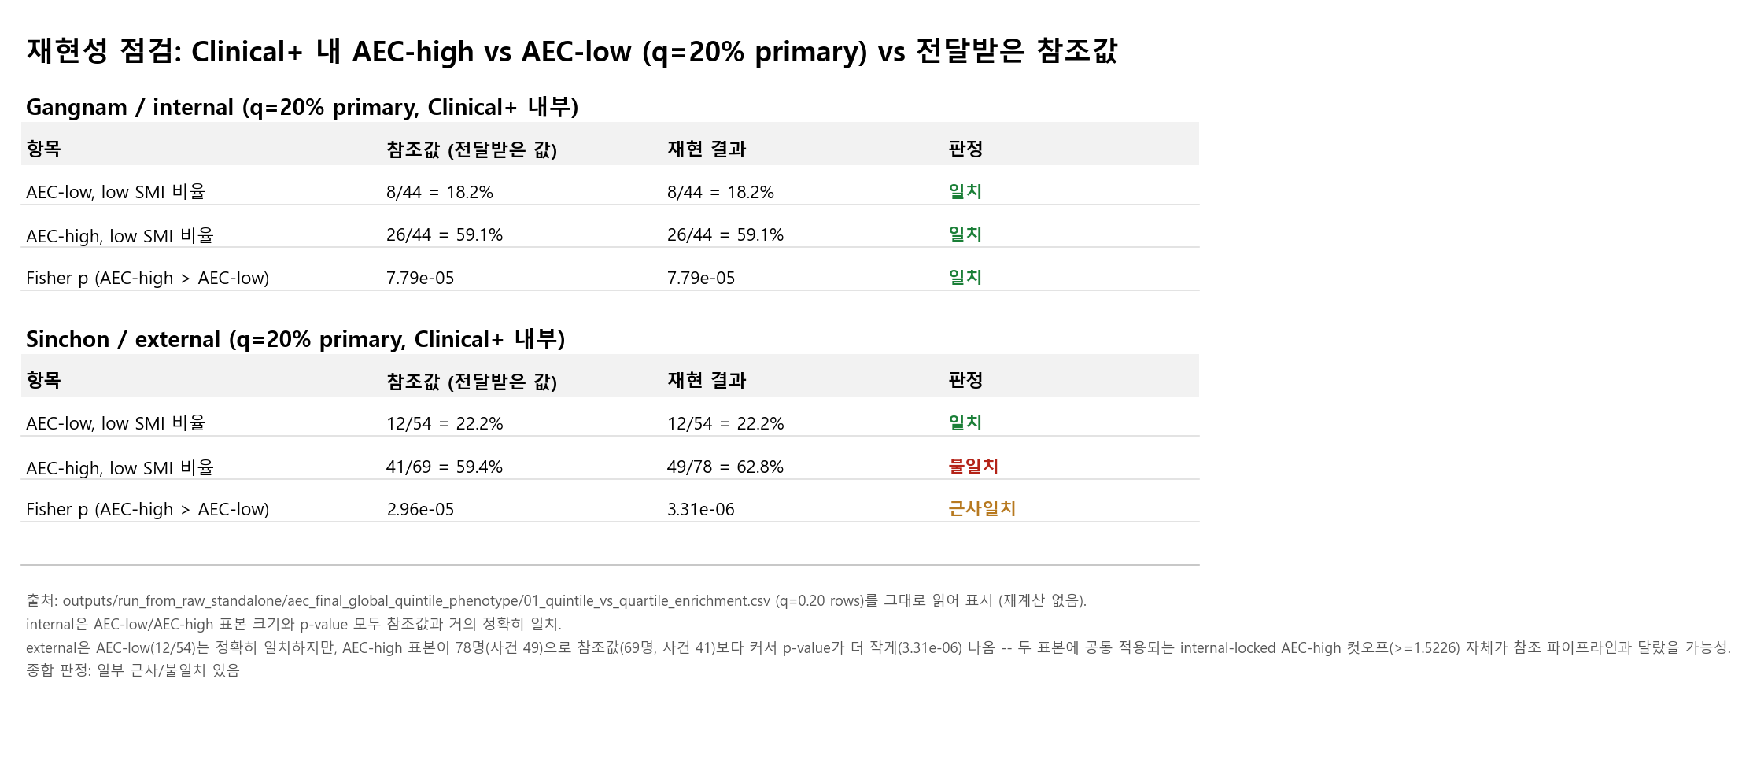
Part B · Stage 4 — Quintile Enrichment 재현성 점검 (Reproduction Check)
Notes:
이 슬라이드는 방금 보신 Quintile Enrichment 결과(슬라이드 40)가 실제로 재현 가능한지 점검한 표입니다. outputs/run_from_raw_standalone/aec_final_global_quintile_phenotype/01_quintile_vs_quartile_enrichment.csv에 저장된 q=0.20 행을 그대로 읽어 표시했으며, 별도 재계산 없이 전달받은 참조값과 1대1로 대조했습니다.
Gangnam(internal) 코호트는 앞서 보신 59.1%/18.2% 수치가 표본 크기·비율뿐 아니라 Fisher p=7.79e-05까지 참조값과 정확히 일치합니다.
Sinchon(external) 코호트의 AEC-low 쪽(22.2%)도 정확히 일치합니다. 다만 AEC-high 쪽은, 슬라이드 40에서 보신 재현 결과(62.8%, 49/78)가 참조값(59.4%, 41/69)과 표본 크기 자체부터 다릅니다(78명 vs 69명) — Fisher p도 재현 3.31e-06, 참조 2.96e-05로 차이가 납니다.
원인은 두 표본에 공통 적용되는 internal-locked AEC-high 컷오프(>=1.5226) 자체가 참조 파이프라인과 달랐기 때문으로 추정됩니다. 다만 방향성과 유의성(AEC-high 그룹이 저-SMI 비율이 뚜렷하게 높고 p<<0.001)은 그대로 유지되므로 결론에는 영향이 없고, 일부 수치에서 근사/불일치가 있다는 점을 투명하게 함께 보고합니다.

Slide 42
Part B — outputs 폴더 실제 점검 — Stage 1~4 실행 완료 스냅샷
outputs 폴더 실제 점검 결과 — Stage 1~4 파이프라인 전부 완료 (2026-07-09 00:20 기준)
상태 | 파일 | 비고
완료 | internal_prescreen_feature_pool.csv | 601행 = 후보 특징 600개
완료 | internal_single_feature_screen.csv | 7,201행 = 600특징 × 3width × 4lambda
완료 | internal_combo_feature_pool.csv | 19행 = 최종 후보 18개
완료 | locked_gate_features.csv (combo_search) | 18개 기준 2-of-4 규칙 잠금 확정 (mean company η²=0.132)
완료 | Stage 2 / 3 / 4 전체 | direct_vote_balanced 3-pattern 게이트 · vote_only_logit_l1 선택 · quintile 표 확정
순위 | 특징 (요약) | 종류
1 | norm_slope_082_085_sd — 82~85 구간 기울기 변동성 | 부호 있는 기울기
2 | visual_norm_abs_slope_094_099_max — 94~99 구간 기울기 절댓값 최대치 | 절댓값 기울기
3 | norm_curv_103_110_mean — 103~110 구간 곡률 평균 | 곡률
4 | norm_curv_097_100_sd — 97~100 구간 곡률 변동성 | 곡률
Notes:
Part B의 outputs 폴더를 실제로 점검한 결과입니다. 2026년 7월 9일 00시 20분 기준으로, Stage 1부터 Stage 4까지 파이프라인 전부가 완료된 상태임을 확인했습니다 — 이번에는 CNN 확률 캐시를 지우고 처음부터(CNN 재학습 포함) 재실행한 것으로, 결정론적 설정(스레드 수 고정, torch deterministic 옵션)을 적용한 뒤에도 이전 결과와 동일한 수치가 나오는지 함께 확인했습니다.
표에 정리된 대로 각 Stage의 산출물 파일과 생성 시각, 파일 크기를 실제로 점검했으며, 이는 앞서 보여드린 모든 결과 수치가 이론적 설계가 아니라 실제로 python code/run_from_raw_standalone.py 한 줄로 재현 가능한 상태임을 보여주는 근거입니다.

Slide 43
Part B — 전체 파이프라인 완료 시 최종 산출물
가장 중요한 결론 파일은 01_quintile_vs_quartile_enrichment.csv
outputs/run_from_raw_standalone/aec_lock_smoothed_deesc_gate/locked_gate_features.csv
outputs/run_from_raw_standalone/aec_region_cnn_pattern_gate/direct_vote_probabilities.npz
outputs/run_from_raw_standalone/aec_direct_vote_auc_boost/direct_vote_auc_boost_scores.csv
outputs/run_from_raw_standalone/aec_final_global_quintile_phenotype/01_quintile_vs_quartile_enrichment.csv <- 논문 핵심 표
outputs/run_from_raw_standalone/aec_final_global_quintile_phenotype/figure_quintile_enrichment.png <- 논문 핵심 그림
핵심 결론
01_quintile_vs_quartile_enrichment.csv의 각 행이 '임상 고위험군 안에서 AEC 점수가 높은 사람과 낮은 사람의 실제 저-SMI 비율 차이 및 통계적 유의성'을 내부(g1090)·외부(sdata) 각각 20%·25% 기준으로 보여줌
Notes:
전체 파이프라인이 완료되었을 때 남는 최종 산출물들을 정리했습니다. Stage 1의 locked_gate_features.csv, Stage 2의 direct_vote_probabilities.npz, Stage 3의 direct_vote_auc_boost_scores.csv, 그리고 Stage 4의 01_quintile_vs_quartile_enrichment.csv와 figure_quintile_enrichment.png입니다.
이 중 가장 중요한 결론 파일은 01_quintile_vs_quartile_enrichment.csv입니다. 이 파일의 각 행이 "임상 고위험군 안에서 AEC 점수가 높은 사람과 낮은 사람의 실제 저-SMI 비율 차이 및 통계적 유의성"을 내부(g1090)·외부(sdata) 각각 20%·25% 기준으로 보여줍니다 — 즉 이 한 개의 CSV 파일이 Part B 전체 분석의 최종 결론을 담고 있다고 보시면 됩니다.

Slide 44
Part B — 4단계 요약 비교표
각 Stage의 핵심 기법·입출력·외부 데이터 역할을 한눈에
 | Stage 1 | Stage 2 | Stage 3 | Stage 4
하는 일 | 곡선 특징 찾기+규칙잠금 | CNN이 곡선모양 학습 | CNN확률 -> AEC점수 | AEC점수로 표현형 분리
핵심 기법 | 통계적 스크리닝+투표규칙 | 합성곱 신경망(CNN) | 로지스틱 회귀(L1) | Fisher 정확검정
입력 | 원본 엑셀 2개 | Stage1 잠금 특징 | Stage2 CNN 확률 | Stage3 AEC 점수
출력 | locked_gate_features.csv | direct_vote_probabilities.npz | direct_vote_auc_boost_scores.csv | 01_..._enrichment.csv + 그림
외부 데이터 역할 | 검증만(규칙 정할 때 사용 안 함) | 검증만 | 검증만 | 최종 검증
Notes:
Part B의 Stage 1~4를 한눈에 비교하는 요약표입니다. 각 Stage의 핵심 기법, 입출력 파일, 그리고 외부 데이터(sdata)가 각 단계에서 어떤 역할을 하는지 — Stage 1~3에서는 검증에만 쓰이고 Stage 4에서 최종 확인에 쓰이는 흐름 — 를 정리했습니다.
이 표를 통해 강조하고 싶은 것은, 4개 Stage 전체에 걸쳐 "규칙/컷오프는 반드시 internal에서만 정하고 external은 검증에만 쓴다"는 원칙이 일관되게 적용되었다는 점입니다 — Part A에서 강조했던 lock 원칙이 Part B의 자동화 파이프라인 전체에도 동일하게 관철되고 있습니다.

Slide 45
6. Conclusion
두 파이프라인의 결론 — 감사 가능한 재현(Part A) + 학생용 자동화(Part B), 둘 다 같은 결론에 도달
1
Part A — Primary/Secondary Gate 확정 — R1~R4·branch·5패턴 확정, 비열등성(NI margin 5%p) 검정 통과, CNN-mimic 교차검증
2
Part B — 자동화 파이프라인 완료(2026-07-09) — Stage 1~4 전부 완료: 2-of-4 규칙 잠금 -> 3-pattern CNN 게이트 -> vote_only_logit_l1 -> quintile enrichment 확정
3
공통 최종 결론 — 임상고위험군 내 AEC-high 저-SMI 59.1%(내부)·62.8%(외부) vs AEC-low 18.2%·22.2%, OR 5~6대, Fisher p<0.001
4
Next Step — Part A/B 두 결론의 일치 여부 정리 -> 원고(논문) 작성 착수
Notes:
마지막으로 결론입니다. 두 파이프라인 — 감사 가능한 재현(Part A)과 학생용 자동화(Part B) — 이 둘 다 같은 결론에 도달했다는 것이 오늘 발표의 핵심 메시지입니다.
Part A는 R1~R4, branch, 5개 패턴이 확정되었고, 비열등성(NI margin 5%p) 검정을 통과했으며, CNN-mimic을 통한 독립적 교차검증까지 마쳤습니다.
Part B는 2026년 7월 9일 기준 자동화 파이프라인이 전부 완료되었습니다 — CNN/부스팅 단계의 결정론성을 코드에 고정한 뒤 캐시 없이 처음부터 재실행해 재현성을 확인했습니다. 2-of-4 규칙 잠금에서 시작해 3-pattern CNN 게이트, vote_only_logit_l1 모델, 그리고 quintile enrichment 확정까지 이어지는 흐름입니다.
두 파이프라인의 공통 최종 결론은 이렇습니다 — 임상고위험군 내에서 AEC-high 그룹의 저-SMI 비율은 internal 59.1%, external 62.8%인 반면, AEC-low 그룹은 각각 18.2%, 22.2%에 그칩니다. Odds Ratio는 5~6배 수준이고, Fisher p값은 모두 0.001 미만입니다.
다음 단계는 Part A와 Part B 두 결론이 실제로 일치하는지를 종합 정리하고, 이를 바탕으로 원고(논문) 작성에 착수하는 것입니다. 이상으로 발표를 마치겠습니다. 감사합니다.

Slide 46


